Slide 1
3.3功能评估
采用较少的计算资源,高效准确的估计神经网络架构的性能
低保真度评估性能：
减少训练次数
采用训练数据的子集
低分辨率图像
更少的滤波器
更少的块结构
基于学习曲线推断网络性能
终止预测表现不佳的学习曲线
架构超参数预测最优的学习曲线
减少训练时间
网络态射
One-Shot
Notes:
通过学习到的搜索策略找到解决特定任务的神经网络架构 M ,为了更好的学习搜索策略,需要评估神经 网络架构 M 的性能,最简单的方法是在原始训练数据集上训练神经网络架构 M ,并在验证集上测试其解决 特定任务的性能.但是,需要对每个神经网络架构 M 从头开始训练,然后进行测试,这个过程非常耗时,并且需 要大量的 GPU 计算资源.因此,设计高效合理的性能评估策略是非常重要的.近些年,如何高效、准确的度量神 经网络模型的性能是研究的热点 。
评估神经网络架构性能的主要挑战在于采用较少的计算资源,高效准确的估计神经网络架构的 性能

Slide 2
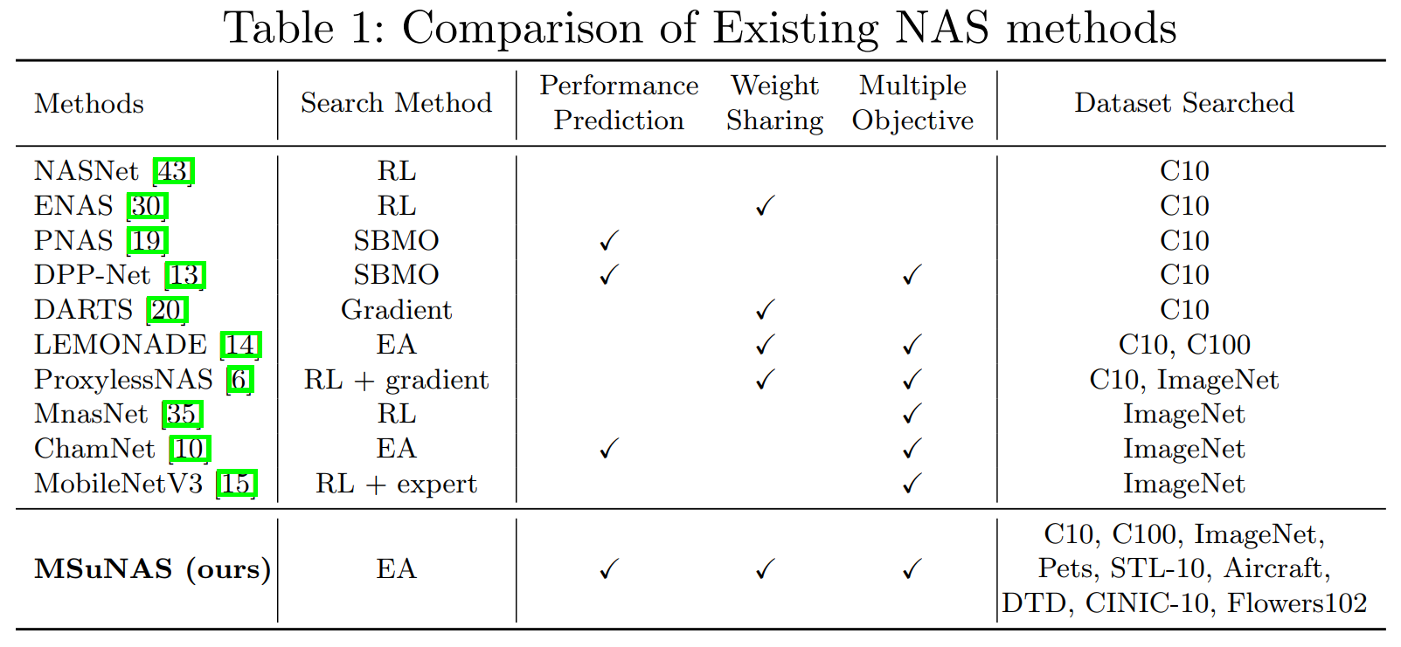
Multi-Objective Neural Architecture Search
Approach |  | Search Space | Algorithm | Acceleration Techniques | Search Cost (GPU Days) | Additional Objectives
1 | DPP-Net | Micro | EA | Improved Proxy | 2 | Latency, Params, FLOPS, memory
2 | MONAS | Macro | RL | - | - | Power consumption
3 | LEMONADE | Macro/Micro | EA | Weight-Sharing | 56 | Params
4 | Smithson et al. | Macro | EA | Improved Proxy | 3 | Params, FLOPS
5 | NEMO | Macro | EA | - | - | Latency
6 | RENA | Macro/Micro | RL | Weight-Sharing | - | Params, FLOPS, Compute intensity
7 | MnasNet | Micro | RL | - | - | Latency
9 | MSuNAS |  | EA | Weight-Sharing
8 | NSGA-Net |  | EA |  |  | FLOPs
Single-Objective Neural Architecture Search
Approach |  | Search Space | Algorithm | Acceleration Techniques | Search Cost (GPU Days) | Additional Objectives
1 | NAS | Macro | RL | - | 22400 | -
2 | NasNet | Micro | RL | - | 1800 | -
3 | Hierarchical | Micro | EA/RS | - | 300 | -
4 | MetaQNN | Macro | RL | - | 100 | -
5 | GeNet | Macro | EA | - | 17 | -
6 | Large-Scale | Macro | EA | Weight-Sharing | 2500 | -
7 | Amoeba | Micro | EA | Weight-Sharing | 3150 | -
8 | SMASH | Macro | RS | Weight-Sharing | 1.5 | -
9 | EAS, TreeCell | Entire | RL | Weight-Sharing | 10, 200 | -
10 | BlockQnn | Micro | RL | Improved Proxy, Weight-Sharing | 96 | -
11 | ENAS | Macro/Micro | RL | Weight-Sharing | 1 | -
12 | NASH | Macro | RS | Weight-Sharing | 0.5 | -
13 | PNAS | Micro | EA | Improved Proxy | 150 | -
14 | Bender et al. | Micro | RS | Weight-Sharing | 4 | -
15 | DARTS | Micro | GD | Weight-Sharing | 4 | -

Slide 3
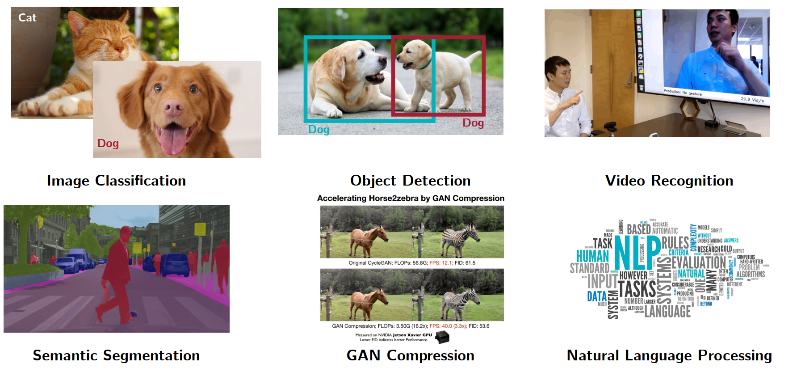
5、NAS的应用
NAS has Various Applications
Notes:
以上主要针对NAS本身的改进，且主要实验限于图像分类任务和自然语言处理，且大多只关注模型准确率。很自然的，大家就将NAS往其它的任务上应用，或者将更多因素纳入目标考虑

Slide 4
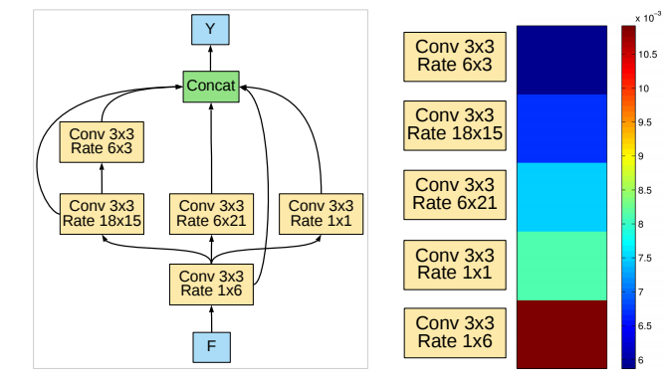
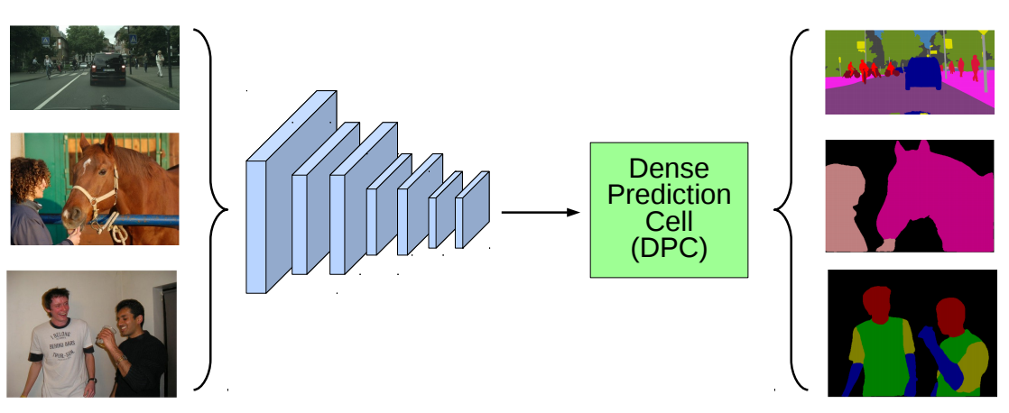
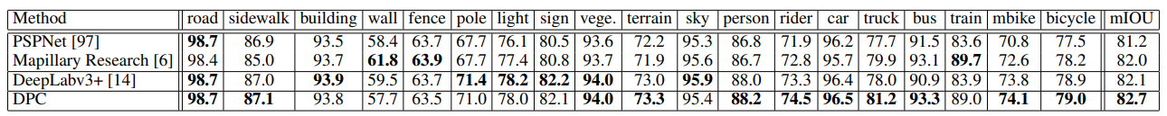
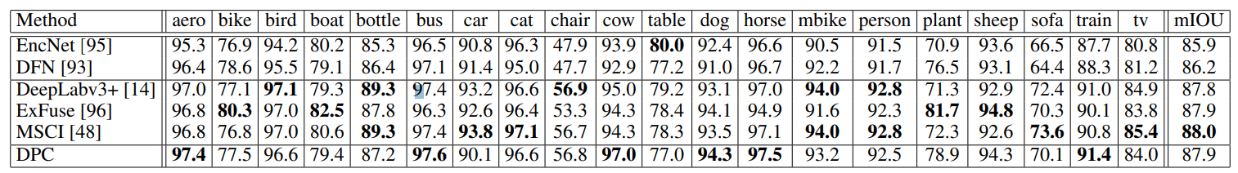
Semantic Segmentation
DPC [7]—Google
370 GPUs over one week.
the construction of a recursive search space leveraging innovations in the Semantic Segmentation
the construction of a fast proxy predictive of the large-scale task
surpasses human-invented architectures across three Semantic Segmentation tasks
requiring half of the parameters and 38% of the computational demand
Schematic diagram of
top ranked DPC
average absolute
filter weights
Cityscapes
PASCAL VOC 2012
[7] Chen LC et al. Searching for Efficient Multi-Scale，NIPS,2018
Architectures for Dense Image Prediction, 2018.
Notes:
Google论文将NAS拓展到主义分割领域。语义分割任务与图片分类相比，输入的尺寸更大。经典的语义分割网络需要特殊的结构，如空洞卷积、ASPP等来提取多尺度上下文信息。这给NAS带来了更大的挑战。这篇文章主要focus在两点：搜索空间的设计与代理任务的设计。对于搜索空间，文中提出了适合语义分割任务的DPC(Dense Prediction Cell)。对于评估精度的代理任务，由于语义分割任务与图片分类不同，往往依赖大分辨率，因此，代理任务的设计上，一方面采用小的网络backbone；另一方面将在训练集上得到的feature map cache重用起来。实验表明，机器搜到的网络在如Cityscapes、PASCAL-Person-Part和PASCAL VOC2012上能得到SOTA结果
https://blog.csdn.net/mooneve/article/details/83144385

Slide 5
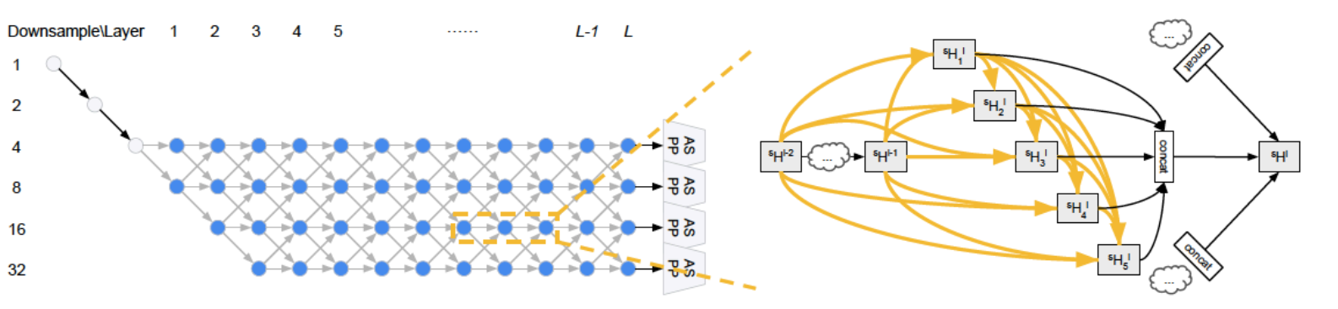
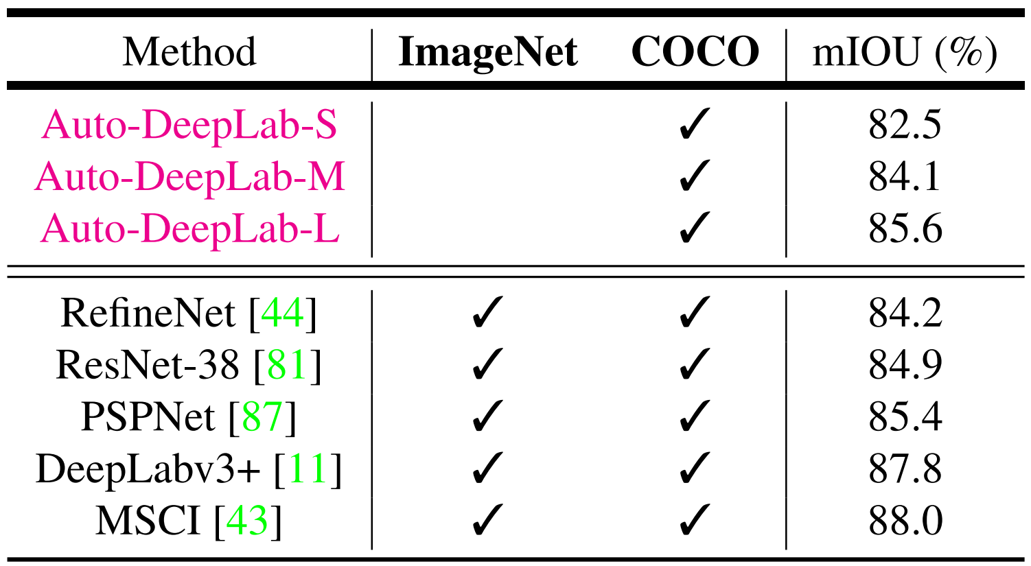
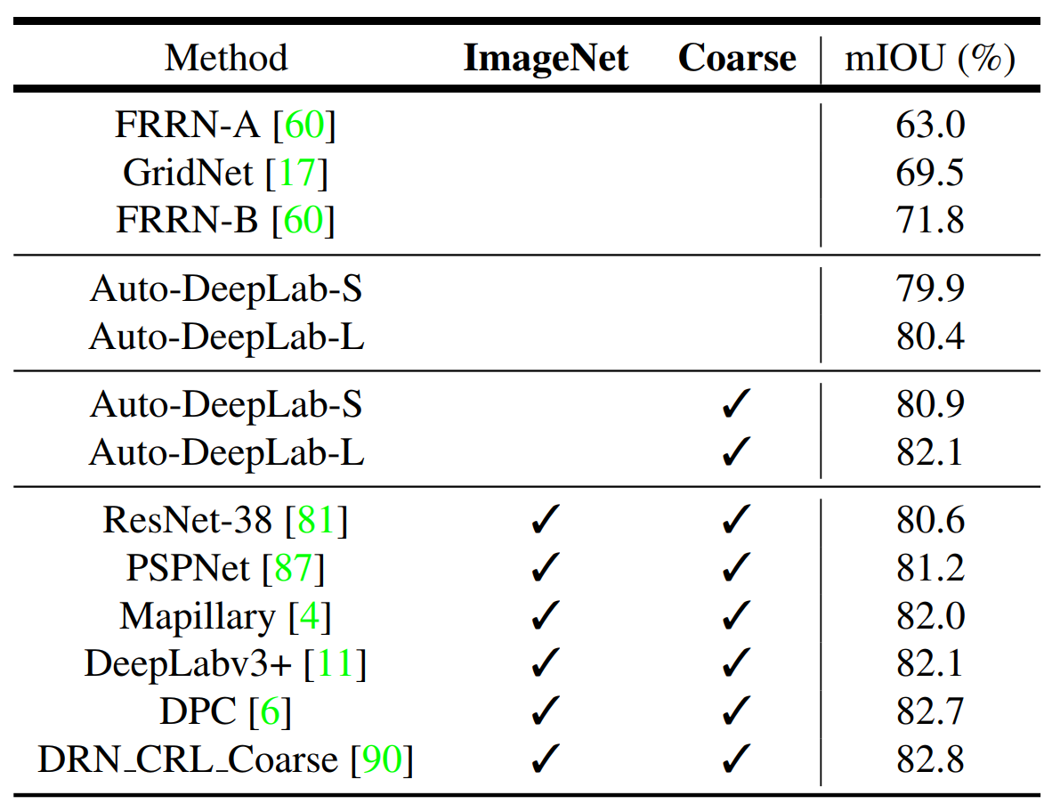
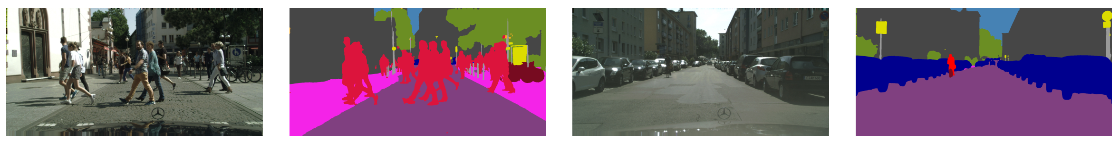
Semantic Segmentation
Auto-DeepLab [7]—Google
3 P100 GPU days
search the network level architecture as well as the cell level one
develop a formulation that allows efficient gradient-based architecture search
Without ImageNet pretraining, our model significantly outperforms FRRN-B and GridNet, and attains comparable performance with other ImageNet-pretrained SOAT models on Cityscapes.
PASCAL VOC 2012
Cityscapes
[7] Liu CX et al. Auto-DeepLab: Hierarchical Neural Architecture Search for Semantic Image Segmentation, 2019.
Notes:
现有的研究通常注重搜索可重复的单元结构，而对控制空间分辨率变化的外部网络结构进行人工设计。这种做法简化了搜索空间，但对于具备大量网络级架构变体的密集图像预测而言，该方法越来越成问题。因此，我们建议除了搜索单元级结构之外还要搜索网络级架构，从而形成分层架构搜索空间。我们提出包含许多流行网络设计的网络级搜索空间，并提出一个公式来进行基于梯度的高效架构搜索（Cityscapes 图像上使用P100 GPU需要3天）。我们证明了所提方法在具有挑战性的Cityscapes，PASCAL VOC 2012和ADE20K数据集上的有效性。在不经任何 ImageNet 预训练的情况下，我们搜索得到的专用于语义图像分割的架构获得了当前最优性能。

Slide 6
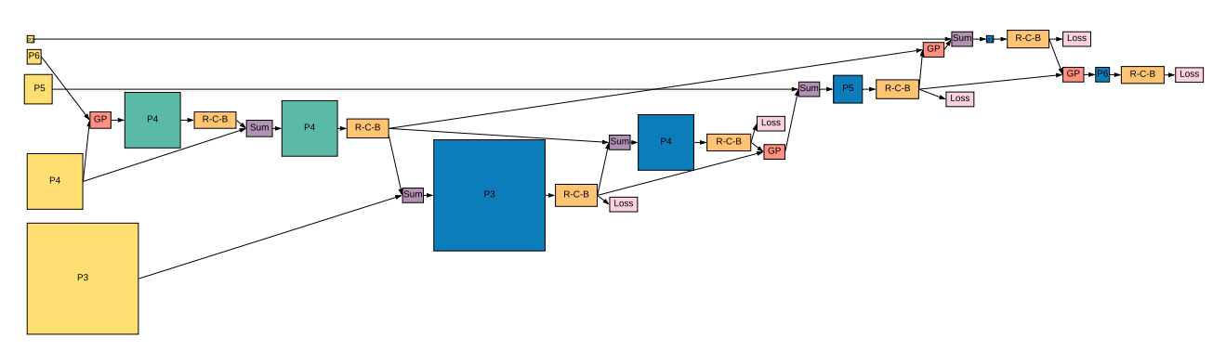
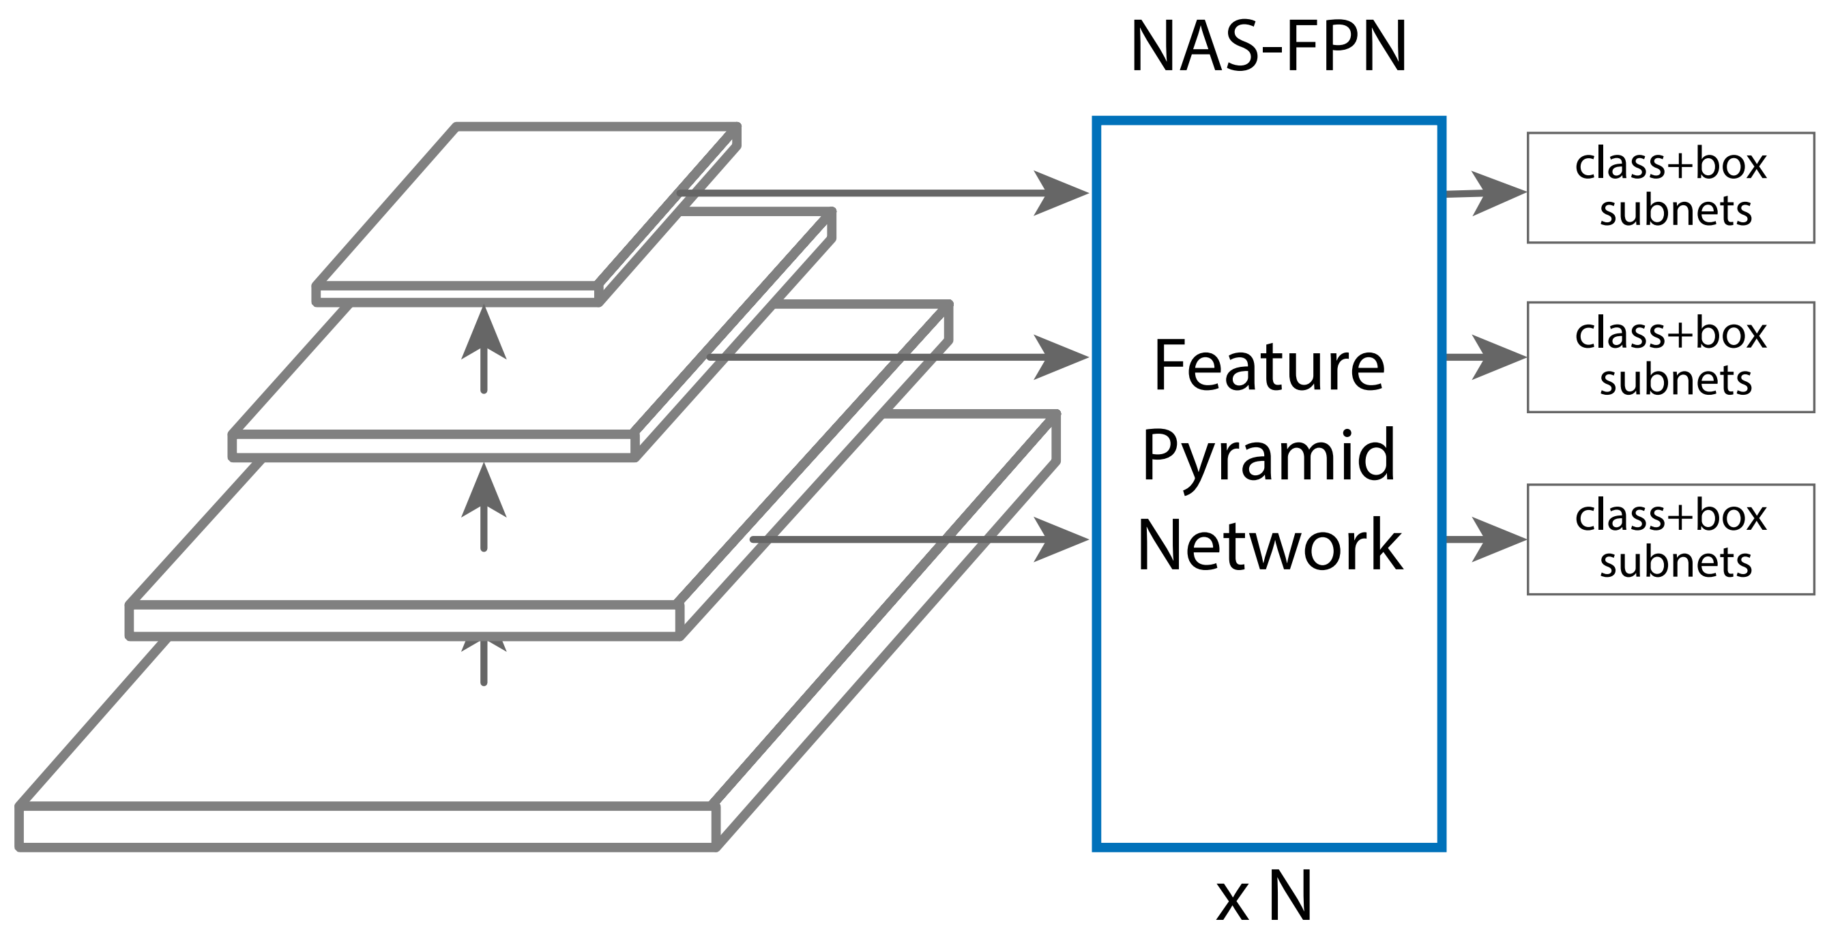
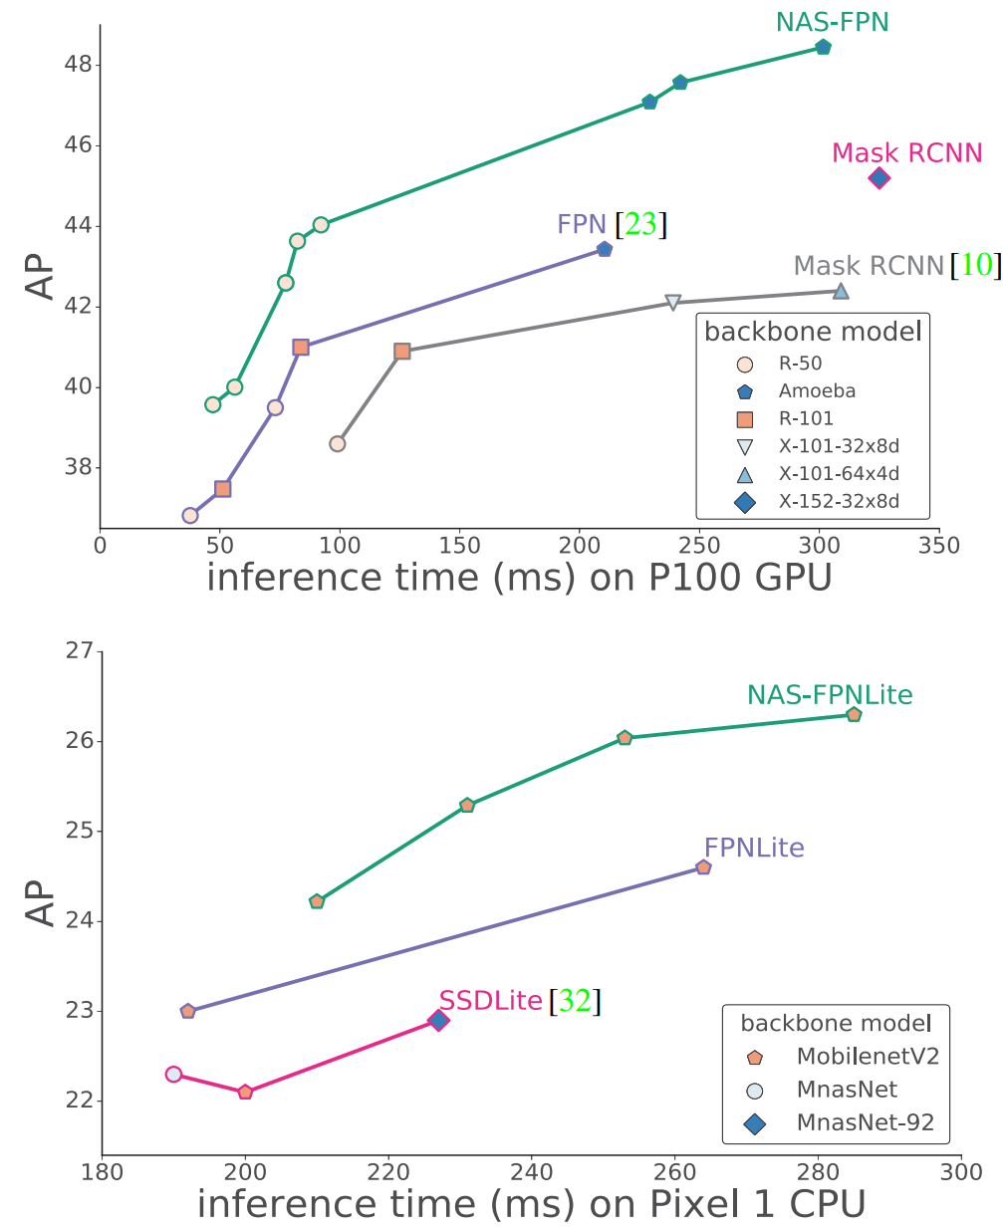
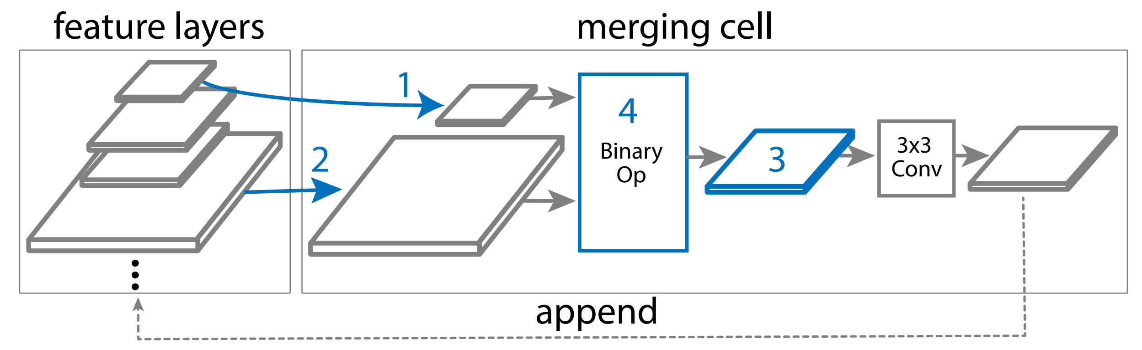
Object detection
NAS-FPN [7]—Google
RL based NAS
a combination of top-down and bottom-up connections to fuse features across scales
achieves better accuracy and latency tradeoff compared to SOAT object detection models.
NAS-FPN improves mobile detection accuracy by 2 AP compared to SOAT SSDLite with MobileNetV2 model and which surpasses Mask R-CNN detection accuracy with less computation time
Architecture of the discovered 7-merging-cell pyramid network in NAS-FPN
RetinaNet with NAS-FPN
[7] Golnaz Ghaisi et al. NAS-FPN: Learning Scalable Feature Pyramid Architecture for Object Detection, CVPR，2019.
merging cell
Notes:
本文的Motivation其实很简单：在检测网络的neck部分，如何自动地进行特征分层连接，从而取得精度和速度的权衡。目标是一个更好的学习可扩展特征金字塔结构，用于目标检测。在一个覆盖所有交叉尺度连接的可扩展搜索空间中，采用神经网络结构搜索，发现了一种新的特征金字塔结构。架构名为NAS-FPN，由自顶向下和自下而上的连接组合而成，可以跨范围地融合特性。为了发现一个更好的FPN架构，作者充分利用了基于RL的NAS,使用强化学习训练了一个控制器来在给定的搜索空间中选择最好的模型结构。控制器使用在搜索空间内子模型的准确率来作为更新参数的反馈信号(reward signal)。因此，通过这样的试错，控制器会学到越来越好的结构，搜索空间在架构成功搜索的过程中起到了很重要的作用。对于FPN的可拓展性，在搜索的过程中，作者强制让FPN重复N次然后concatenation到一起形成一个大的架构。

Slide 7
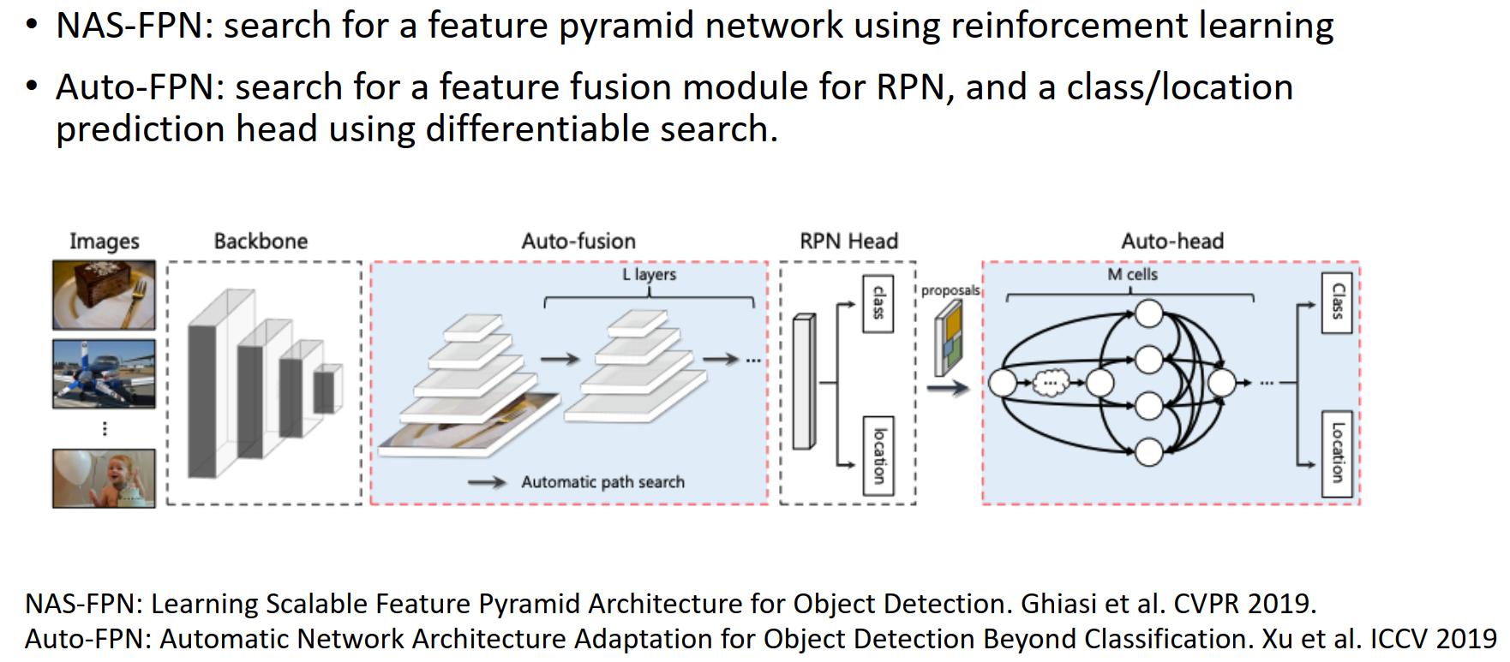
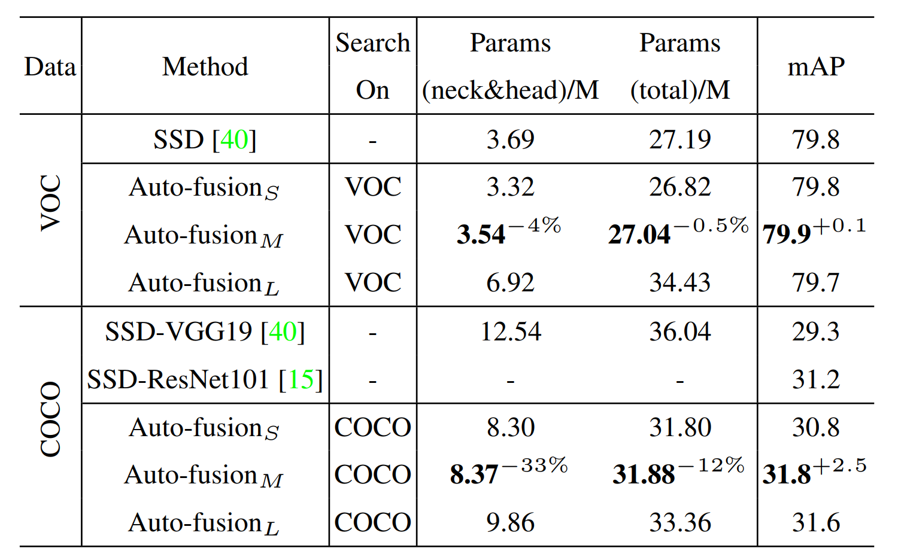
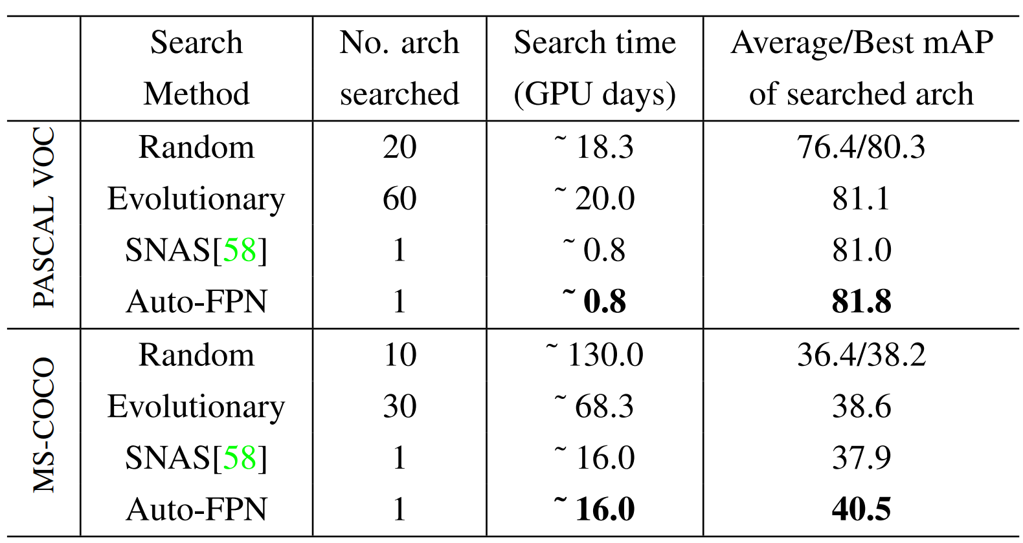
Object detection
Auto-FPN [7]—Huawei
2 days for COCO on 8 GPUs.
Auto-fusion to search a better fusion of the multi-level features;
Auto-head to search a better structure for classification and boundingbox regression
Resource Constraint： #parameter 、FLOPs 、 MAC
Achieving around 5% improvement than FPN in terms of mAP while requiring around 50% fewer parameters on the searched modules.
[7] Xu H et al. Auto-FPN: Automatic Network Architecture Adaptation for Object Detection
Beyond Classification, ICCV,2019.
Auto-fusion for SSD on VOC&COCO
search space on VOC and COCO
Notes:
AutoFPN的创新点在主要是针对backbone的特征先做自动fusion操作（Auto-fusion），另外就是对head网络使用NAS技术搜索得到一个网络用于分类和回归（Auto-head）。
AutoFPN还加入了资源约束，这样既可以避免生成的模型过大，也能够加速搜索和训练过程。很直观的一种想法是将forward时间作为约束条件，但是测得的forward时间相对于模型参数并不是可微的，所以考虑如下三个方面来对资源约束建模：模型大小、FLOPs、memory access cost (MAC)

Slide 8
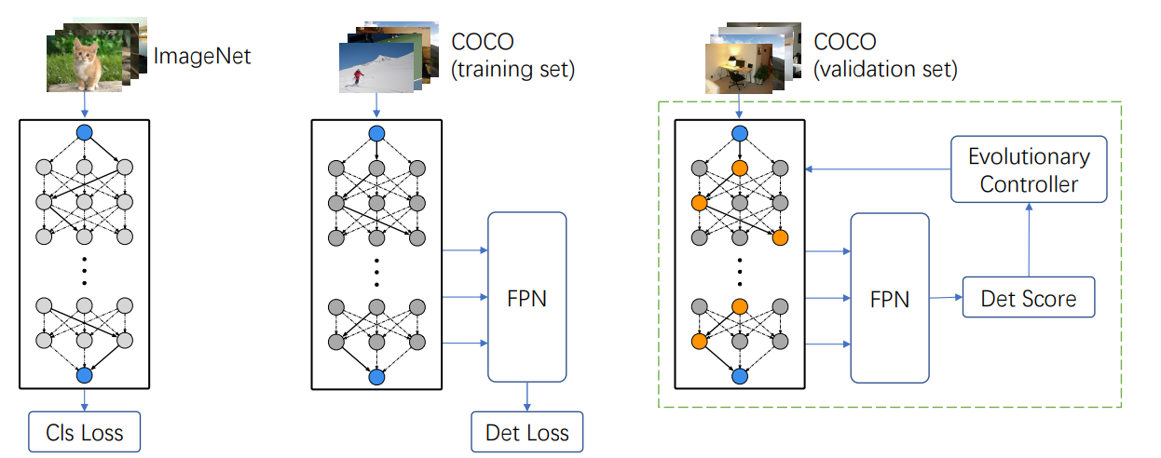
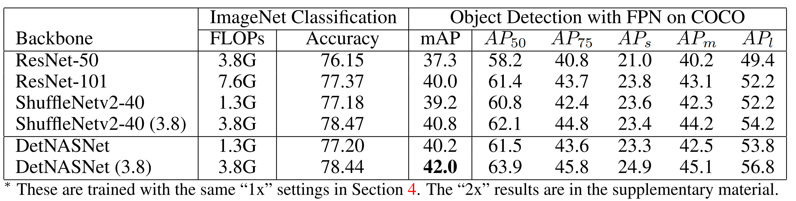
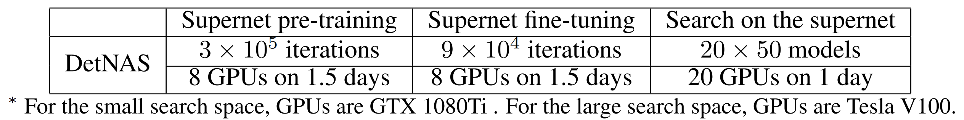
Object detection
DetNAS [7]—CAS
8 GPUs on 4 days.
a framework for backbone search on object detection based on one-shot supernet
a powerful search space to obtain inspiring accuracies with limited FLOPs complexity
achieves superior performance than hand-crafted networks on COCO with much less FLOPs complexity
The pipeline of DetNAS that searches for backbones in object detectors
[7] Chen YK et al. DetNAS: Backbone Search for Object Detection, NeurIPS,2019.
Notes:
提出了第一个用于搜索目标检测器Backbone的方法。在旷视原创技术one-shot NAS的启发之下，研究员通过将权重训练和结构搜索解耦来进行检测器Backbone的搜索.大部分之前的NAS方法都以一种嵌套的方式来同时优化权重与结构，然而，只有通过将其拆解为两步，预训练才能更加高效。该框架避免了预训练带来的低效问题，使搜索Backbone得以可行.
DetNAS由三步组成，1）在ImageNet上预训练Supernet，2）在检测数据集上微调Supernet以及，3）在训练好的Supernet上进行结构搜索。
DetNAS的计算消耗（在COCO上为44GPU days）仅为训练一个常用物体检测器的两倍。实验结果显示，DetNAS的主要搜索结果的性能在COCO上超越了ShuffleNet和ResNet等传统手工网络结构。
另外，为了展示DetNAS的有效性，旷视研究院团队在DetNAS上测试了多个物体检测器（FPN和RetinaNet），并且也使用了不同的数据集（COCO与VOC）进行验证。进一步讨论显示，在结构层面，图像分类与物体检测任务之间存在不同的规律，这可能会为手工模型设计提供新的灵感。

Slide 9
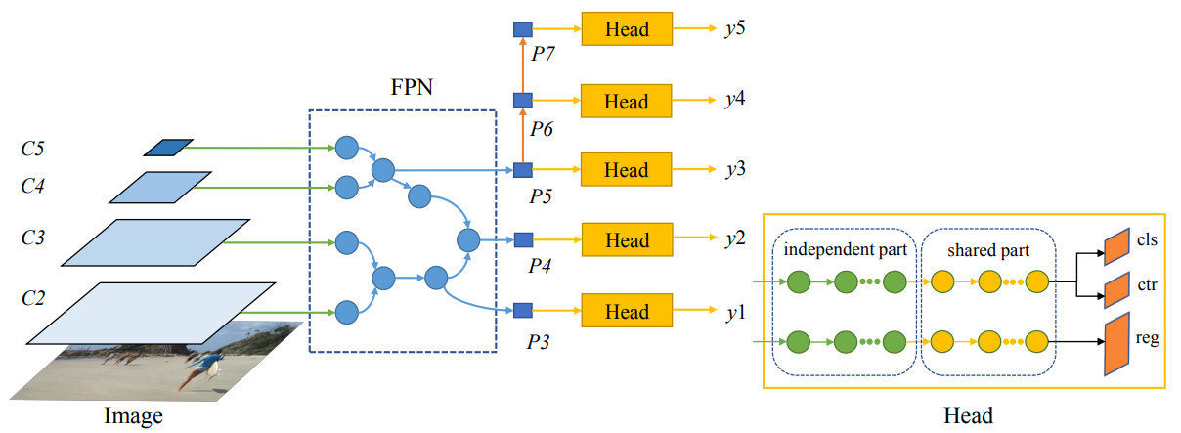
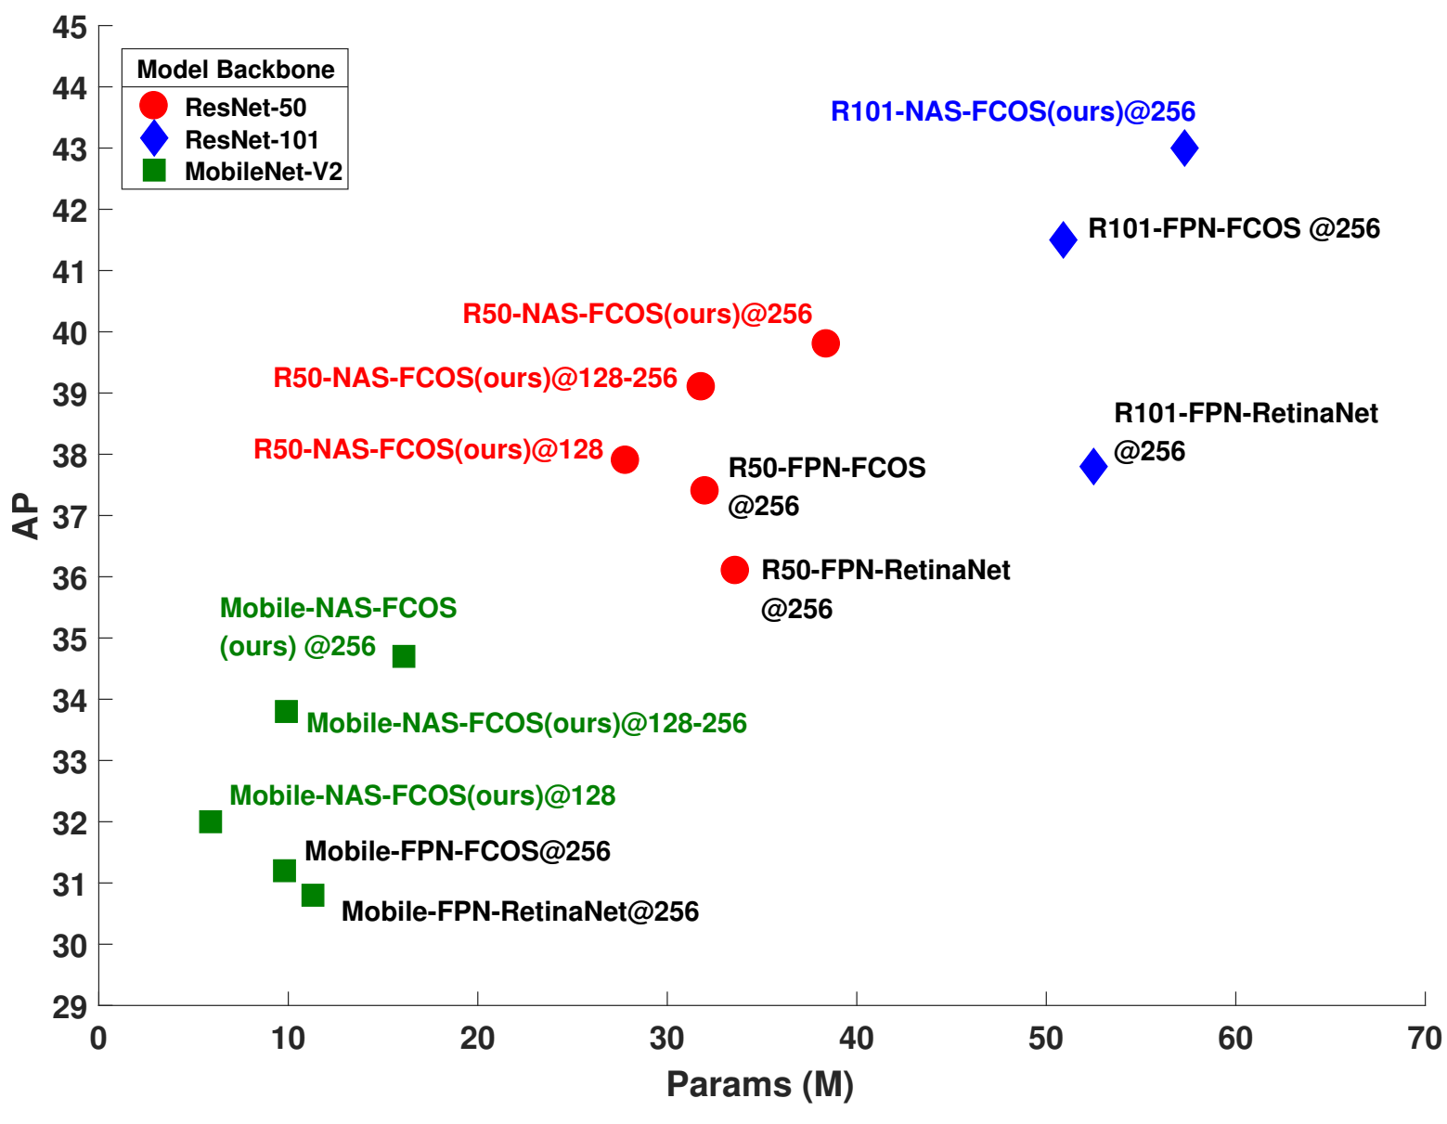
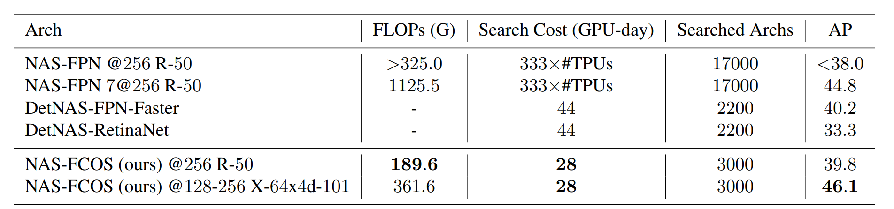
Object detection
NAS-FCOS [7]—NWPU
4 days using 8 V100 GPUs
Tailored RL based NAS
a proxy task training scheme
progressive search strategy
more discriminative criterion for evaluation
an efficient anchor-free one-stage detection framework
Surpasses SOAT detectors by 1:5 to 3:5 points in AP on the COCO dataset, with comparable computation complexity &memory footprint,
A conceptual example of our NAS-FCOS decoder
[7] Wang N et al. NAS-FCOS: Fast Neural Architecture Search for Object Detection, 2020.
Notes:
相比谷歌的NAS-FPN（2019 CVPR），搜索时间缩短. 主要因为prograssive search
搜索中间特征的抽取/融合, 搜索head共享权重的比例,
亮点: 搜索更高效. 原因:1.proxy task 2.progeassive search 3.criterion for evaluation 4.FCOS(achor-free, one-stage, less post processing)

Slide 10
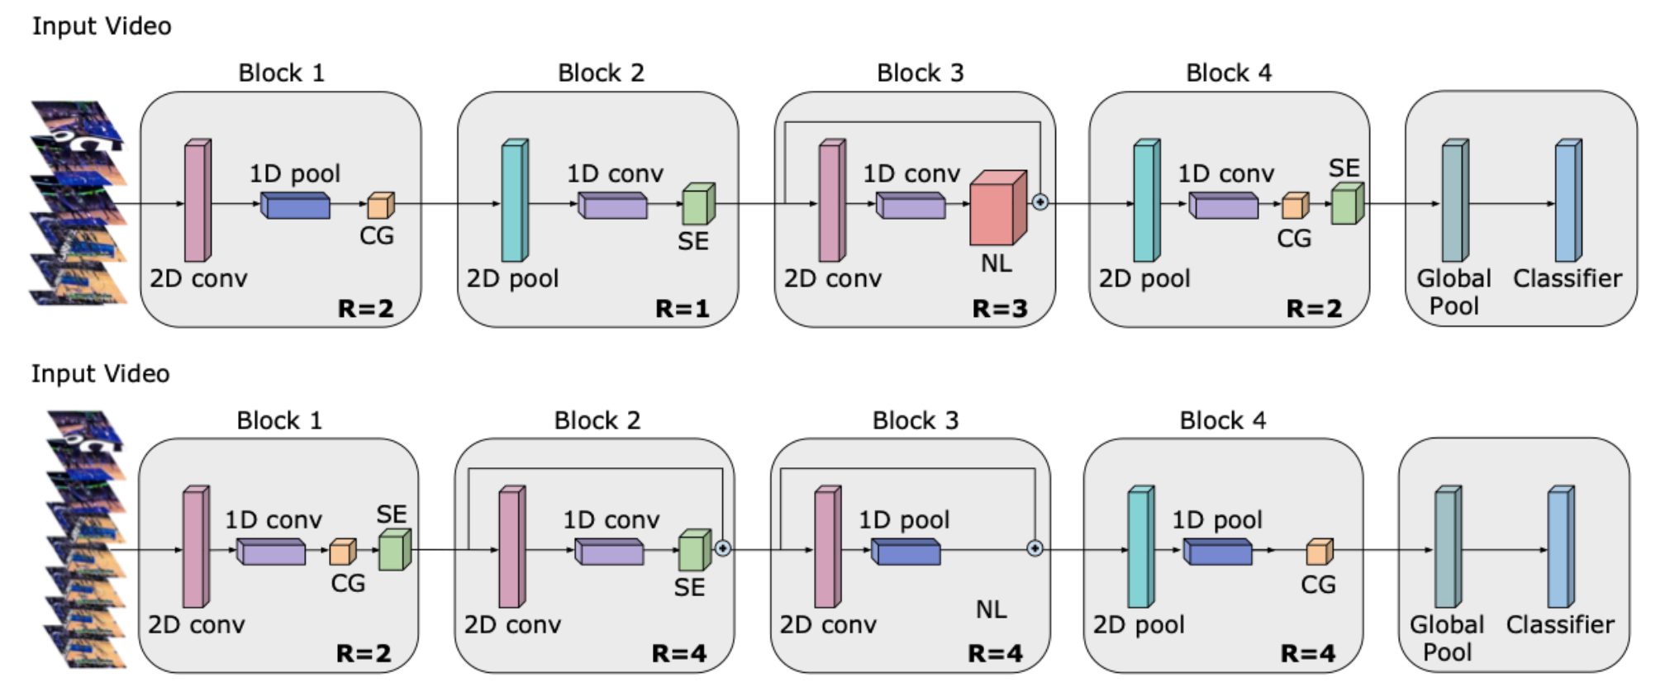
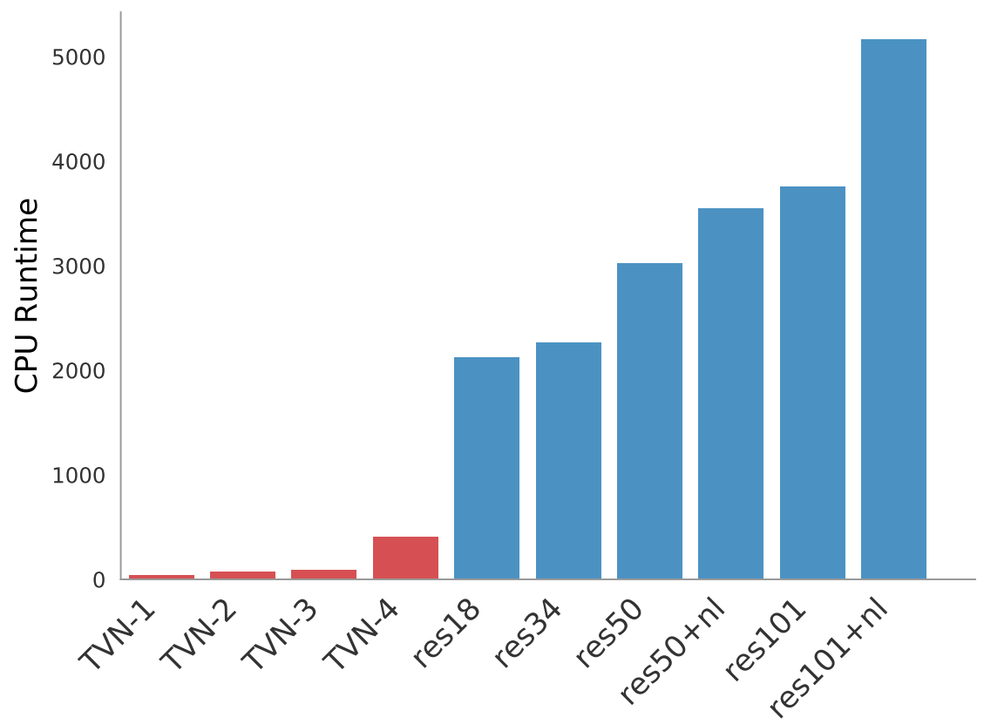
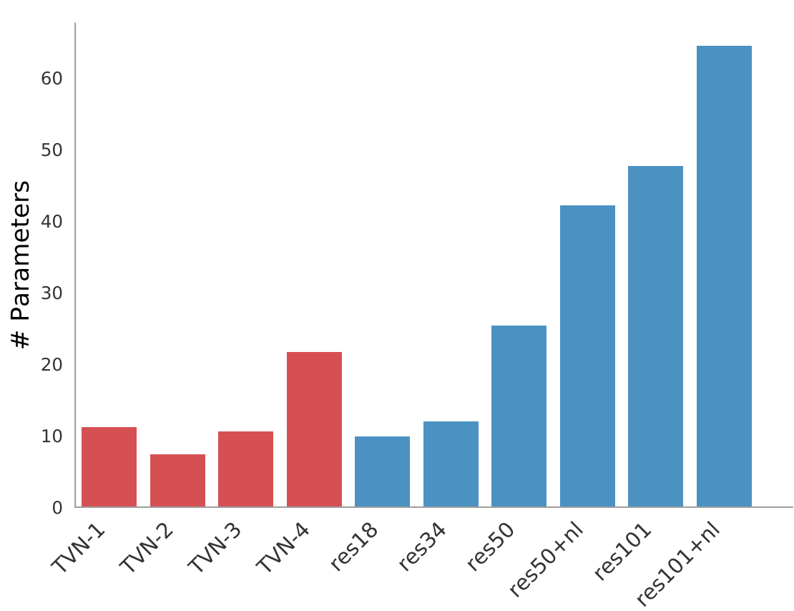
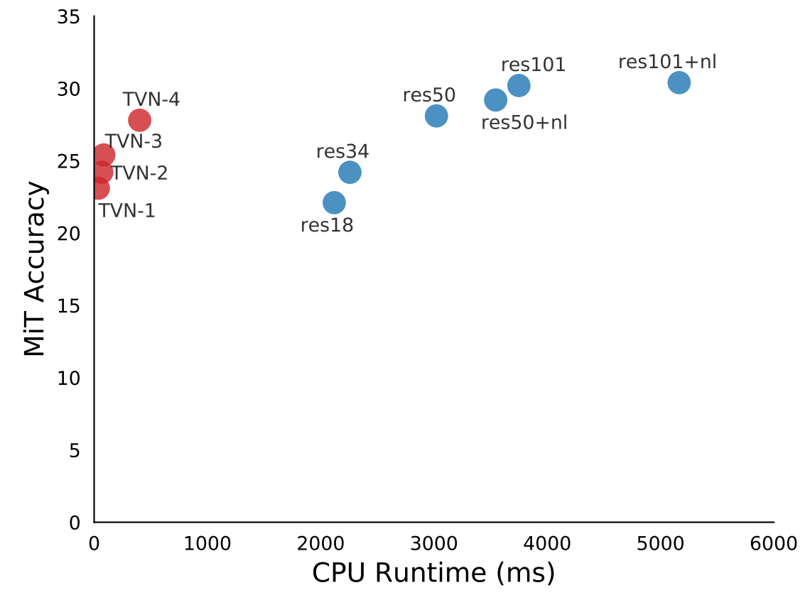
Video Understanding
TVN-Google
Evolutionary based NAS
The first approach to learn highly efficient networks for video
An architecture search which is designed to address the challenges of working with videos and at the same time producing fast and accurate models
run with competitive performance for as low as 37ms per video on a CPU and 10ms on a standard GPU
[7] AJ Piergiovanniet al. Tiny Video Networks 2019.
Notes:
在功能强大的GPU上，当前最快的算法每个视频片段的运行时间超过半秒。本文提出了一种有关视频体系结构学习的新想法-Tiny Video Networks-它会自动设计用于理解视频的高效模块。 微型视频模型具有竞争优势，在CPU上每个视频的运行时间低至37毫秒，而在标准GPU上的运行时间则低至10毫秒。
我们的贡献如下：
学习视频的高效网络的首个方法（Tiny Video Networks）。这些是已知最快的视频网络，可在CPU和GPU上以比实时速度更好的速度运行。
一种体系结构搜索，旨在解决使用视频的挑战，同时生成快速而准确的模型。
微型模型可以进一步扩大规模，以获得与最新性能相当的最快模型。
令人惊讶的是，学习到的模型架构与卷积层更少的典型视频架构有所不同。 Tiny Video Networks更喜欢轻量级元素，例如2D池，门控层和挤压激励层（Hu et al.2018）。相反，当代视频理解模型通常包括计算密集型层，例如3D卷积。有趣的是，小型网络通常不喜欢流行的非本地块模块之一（Wang等人，2018），因为它以高计算成本获得的性能很少

Slide 11
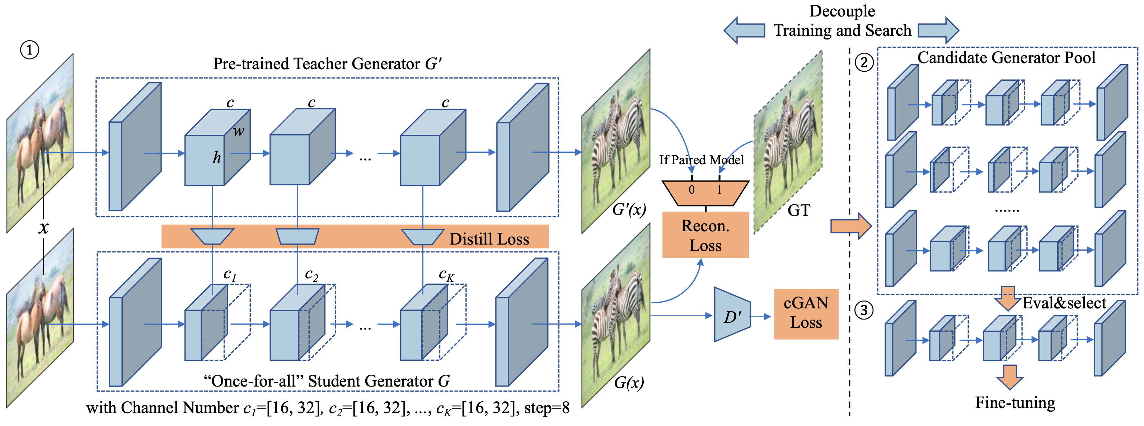
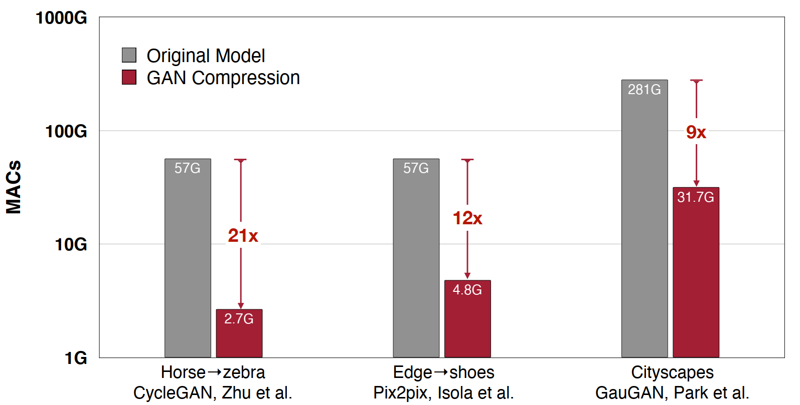
GAN Compression
GAN Compression[1]—MIT&SJTU
to stabilize the GAN training, we transfer knowledge of multiple intermediate representations of the original model to its compressed model, and unify unpaired and paired learning
instead of reusing existing CNN designs, our method automatically finds efficient architectures via NAS
decouple the model training and architecture search via weight sharing
[1] Li MY et al. GAN Compression: Efficient Architectures for Interactive Conditional GANs, CVPR,2020.
Notes:
生成模型 GAN 是机器学习领域里最为重要的发展方向之一。但这类算法需要消耗巨量算力，大多数研究者已经很难得出新成果。近年来，这一方向颇有被大型机构垄断的趋势。
但近日，来自麻省理工学院（MIT）、Adobe、上海交通大学的研究者提出了一种用于压缩条件 GAN 的通用方法。这一新技术在保持视觉保真度的同时，将 pix2pix，CycleGAN 和 GauGAN 等广泛使用的条件 GAN 模型的计算量减少到 1/9~1/21。值得一提的是，该研究所使用的硬件平台是英伟达的边缘 AI 计算芯片 Jetson Xavier GPU。根据官方公布的数据，Jetson Xavier 的 INT8 算力为 22+10TOPS，骁龙 865 则是 15TOPS。压缩后的 GAN 现在看来已经可以跑在机器人、无人机等小型设备上了，未来塞进手机指日可待。
压缩生成模型面临两个基本困难：GAN 训练不稳定，尤其是在未配对的情况下；生成器与 CNN 不同，因此很难使用现有的 CNN 设计。为了解决此问题，团队将知识从原始的教师生成器中间表示层传递到其相应的学生生成器层中。为了降低训练成本，团队还通过训练包含所有可能通道数的「once- for-all network」，将模型训练与架构搜索分离。这个「once-for-all network」可以通过权重共享产生许多子网络，无需训练就可以评估每个子网络的性能。

Slide 12
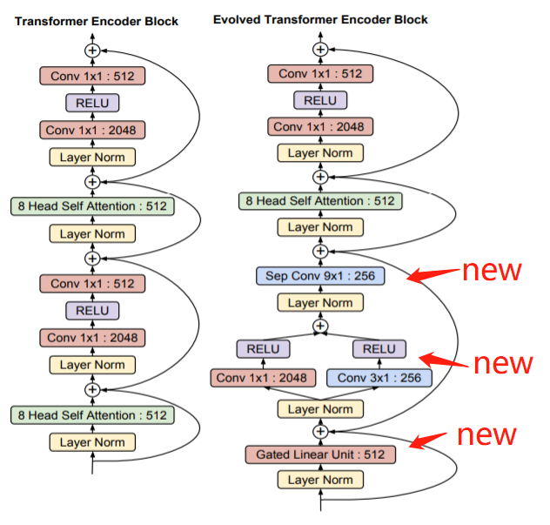
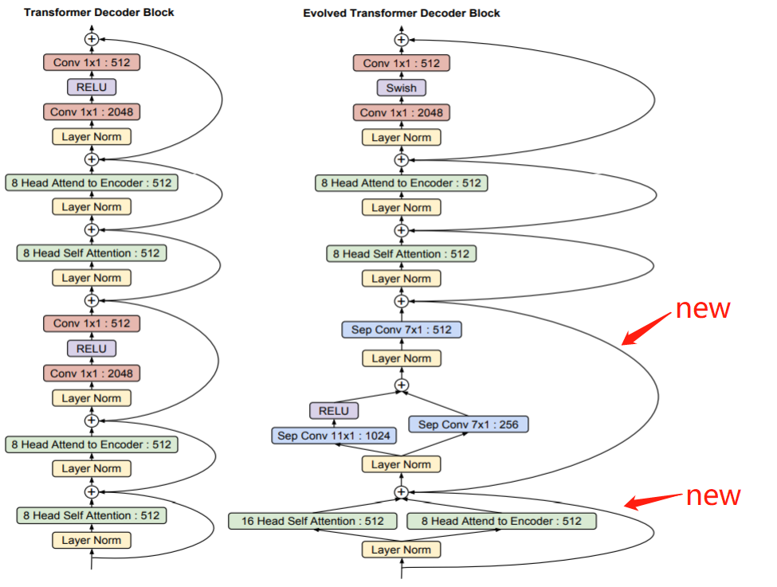
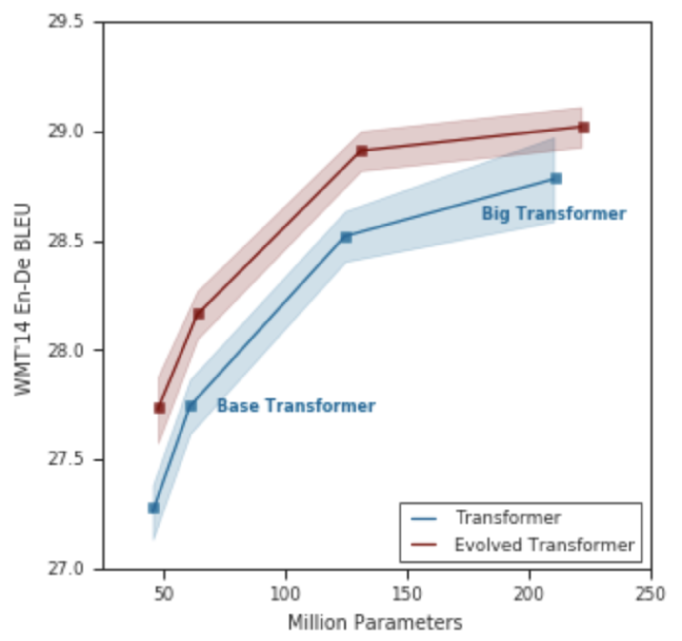
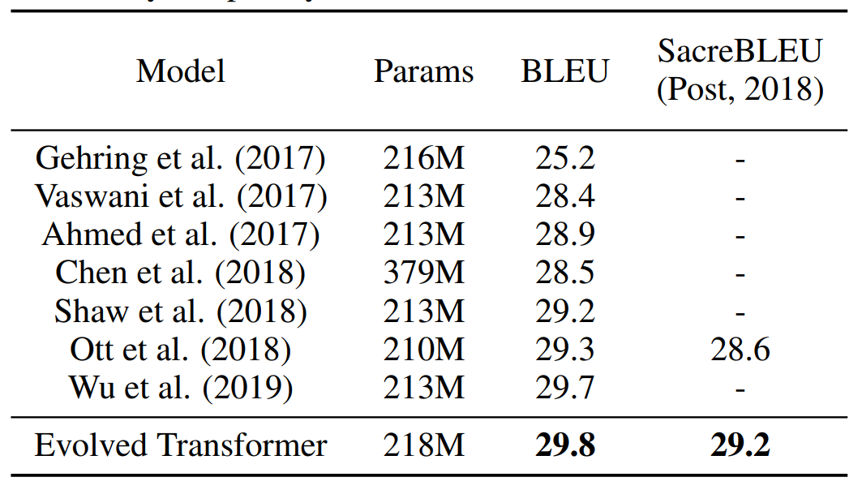
Evolved Transformer-Google
NLP
construct a large search space in feed-forward sequence models and then run evolutionary architecture search with warm starting by seeding our initial population with the Transformer.
Progressive Dynamic Hurdles allows to dynamically allocate more resources to more promising candidate models
Big model establishes a new state-ofthe-art BLEU score of 29.8 on WMT’14 EnglishGerman
Small model achieves the same quality with 37.6% less parameters and outperforms the Transformer by 0.7 BLEU at a mobile-friendly model size of ∼7M parameters
encoder
decoder
Model comparison on WMT’14 En-De
[7] David R. So et al. The Evolved Transformer, ICML, PMLR,2019.
Notes:
通过neural architecture search的方法提升普通transformer，
速度比普通transformer提升两倍，
效果在机器翻译比普通transformer提升0.7 BLEU
本文搜索空间包括两个stackable cell，一个在transformer模型的encoder，一个在transformer模型的decoder。
作者首先构建了一个大的搜索空间，灵感来自于前馈序列模型的最新进展，然后运行演化架构搜索，用Transformer播种我们的初始种群。为了有效地运行这个搜索，在计算成本昂贵的WMT 2014英德翻译任务上，作者开发了渐进式动态关卡方法，它允许我们动态地将更多的资源分配给更多的候选模型。

Slide 13
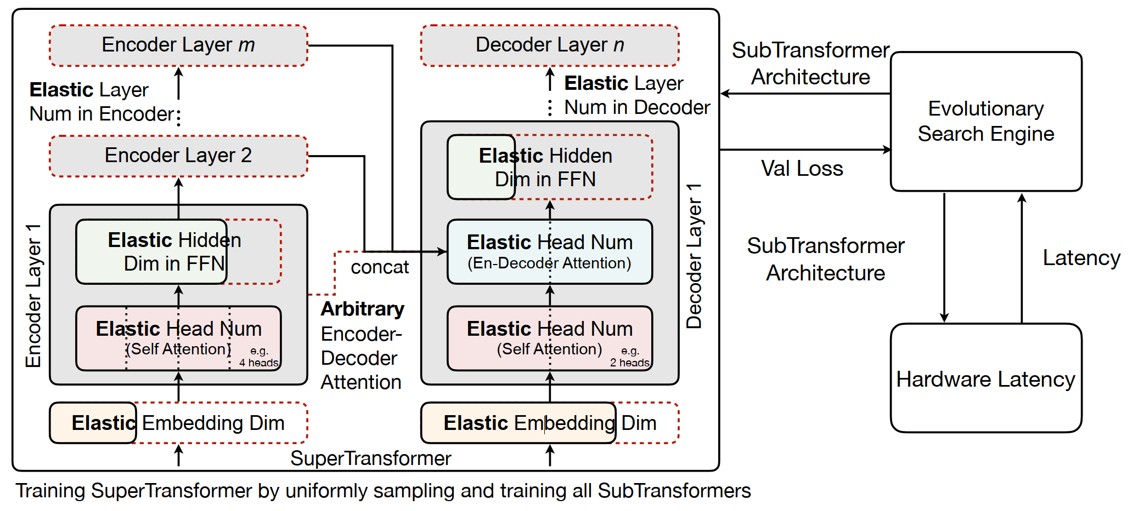
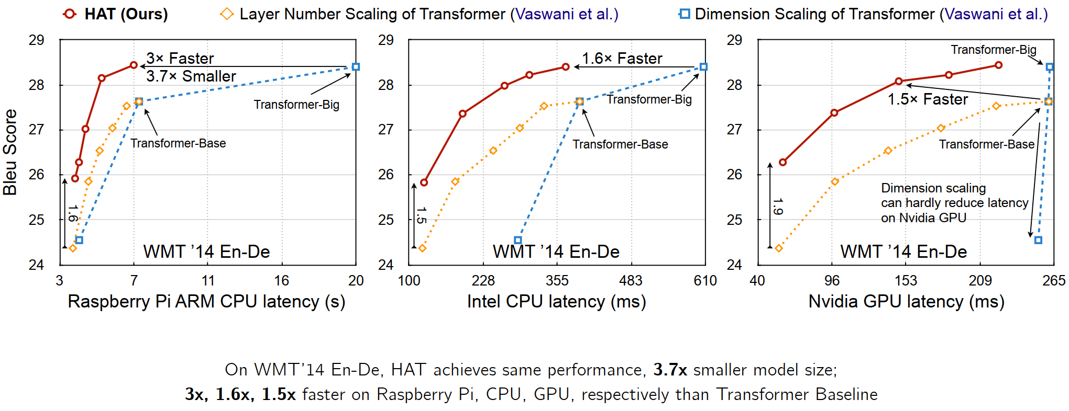
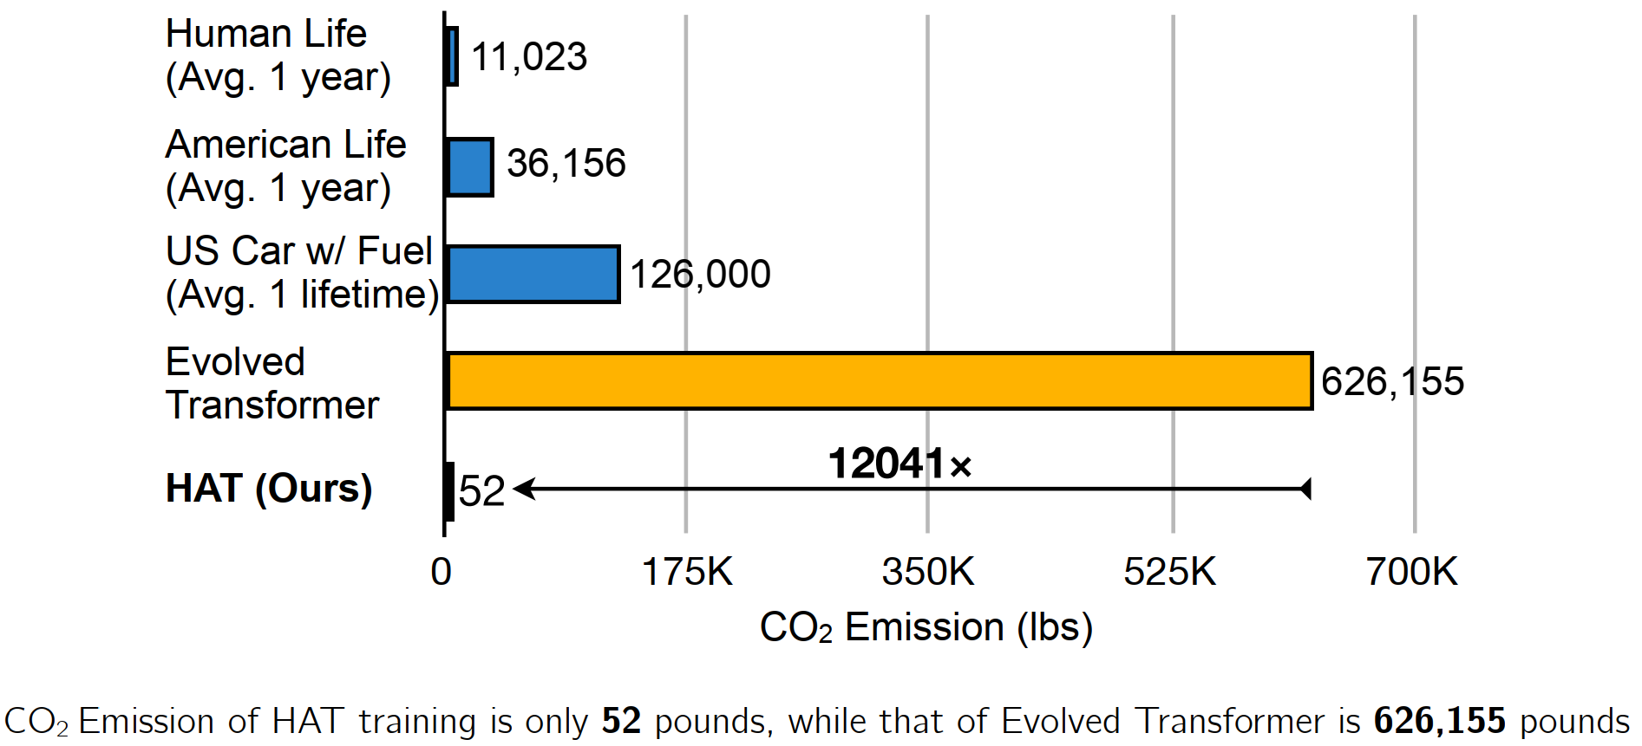
NLP
HAT[1]—MIT
1.construct a large design space with arbitrary encoder-decoder attention and heterogeneous layers
2.train a SuperTransformer in the design space, and produces SubTransformers with weight sharing.
3.perform an evolutionary search with a hardware latency constraint to find a specialized SubTransforme
Achieve 3× speedup, 3.7× smaller size over baseline Transformer; 2.7× speedup, 3.6× smaller size over Evolved Transformer with 12,041× less search cost and no performance loss
[7] Wang HR et al. HAT: Hardware-Aware Transformers for Efficient Neural Machine Translation, ACL,2020.
Notes:
HAT: Hardware-Aware Transformers for Efficient Neural Machine Translation, ACL’20
Transformer在自然语言处理（NLP）任务中无处不在，但是由于需要大量的计算，因此很难将其部署在硬件上。为了在资源受限的硬件平台上实现低延迟推理，我们建议使用神经结构搜索设计Hardware-Aware Transformer（HAT）。我们首先构造一个具有任意编码器-解码器注意力模块和异构层的大型设计空间。然后，我们训练一个涵盖设计空间中所有候选对象的SuperTransformer，并有效地产生许多具有权重共享的SubTransformer。最后，我们在硬件延迟约束下执行进化搜索，以找到能够在目标硬件上快速运行的专用SubTransformer。在四个机器翻译任务上的大量实验表明，HAT可以发现不同硬件（CPU，GPU，IoT设备）的有效模型。在Raspberry Pi-4上运行WMT’14翻译任务时，HAT可以实现3倍的加速，是基线Transformer的3.7倍；与Evolved Transformer相比，速度提高了2.7倍，尺寸缩小了3.6倍，搜索成本降低了12,041倍，并且没有性能损失。

Slide 14
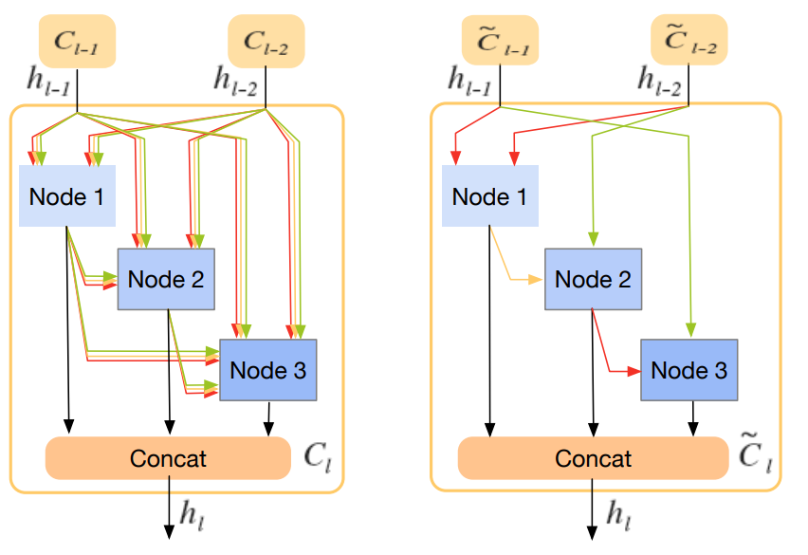
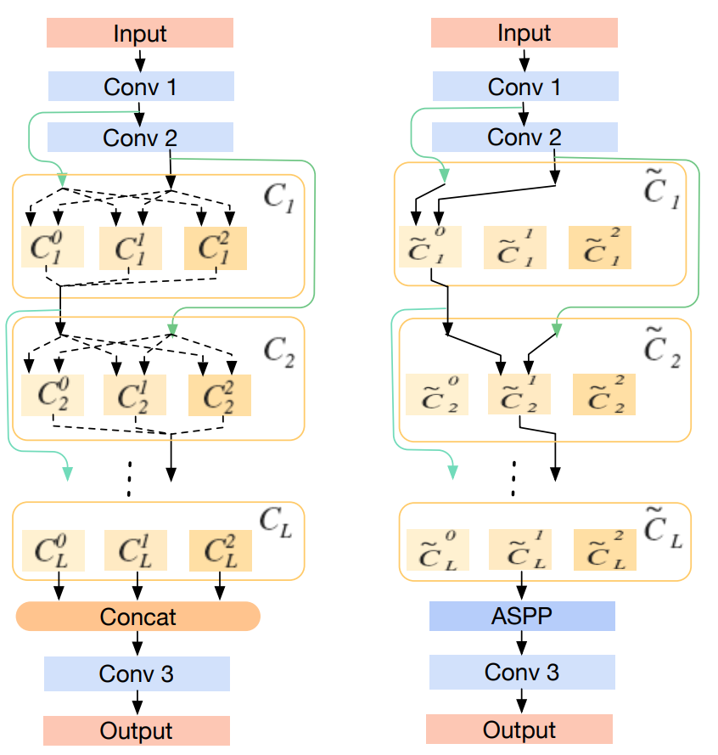
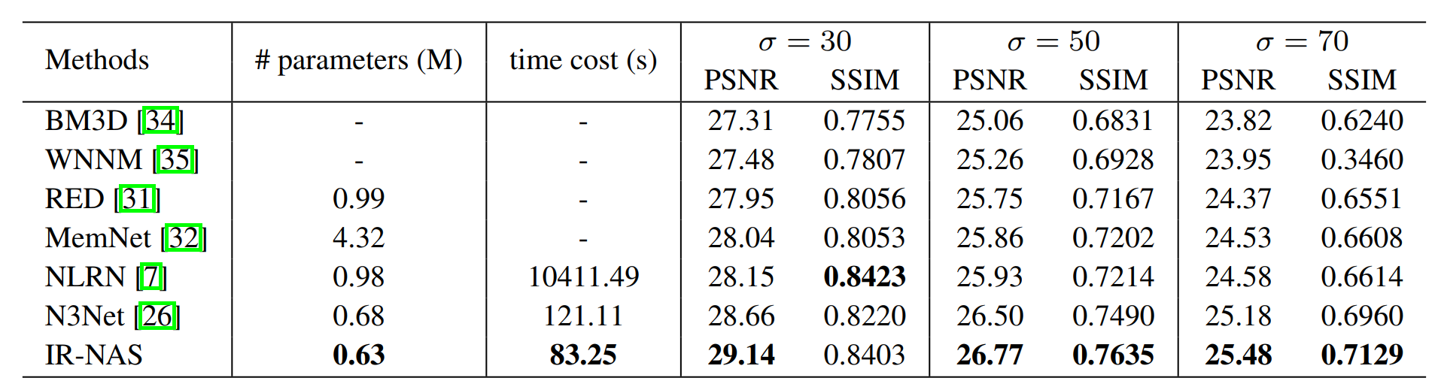
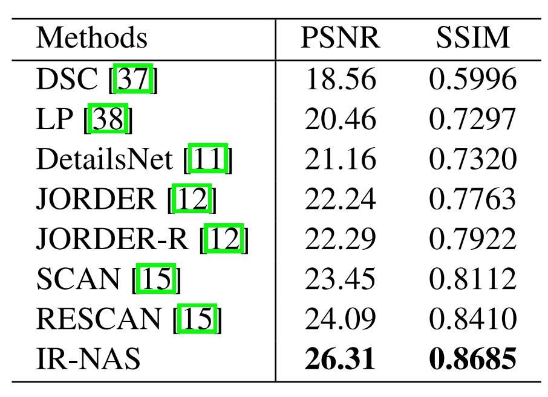
Low-level Image Restoration
IR-NAS[1]—NWPU
6 hours for searching using a single GPU
IR-NAS adopts an flexible hierarchical search space, including inner cell structures and outer layer widths
IR-NAS is both memory and computationally efficient, which saves memory by sharing cell weights across different feature levels
IR-NAS have fewer parameters and enjoy a faster inference speed, while achieving highly competitive performance compared with SOAT methods.
Cell architecture search
Cell width search
Denoising experiments
de-raining results
[1] Zhang HK et al. IR-NAS ：Neural Architecture Search for Low-level Image Restoration , 2019.
Notes:
R-NAS尝试NAS能够自动设计有效的神经网络结构，用于低层图像恢复任务，并应用于实际这两个任务：图像去噪和图像去噪。
IR-NAS采用灵活的分层搜索空间，包括内部单元结构和外层宽度。这个所提出的IR-NAS具有内存和计算效率，使用单个GPU搜索仅需6小时，并通过共享单元权重节省内存
不同的功能级别。在三个不同的数据集进行实验，包括一个加性高斯白噪声数据集BSD500，一个真实噪声数据集SIM1800和一个具有挑战性的降水数据集Rain800。
结果表明，所发现的体系结构与目前最先进的方法相比，该方法具有参数少、推理速度快的特点，同时具有很强的竞争性。我们也NAS的体系结构分析

Slide 15
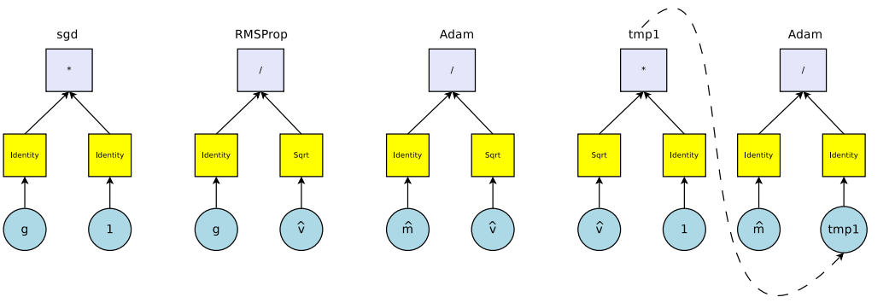
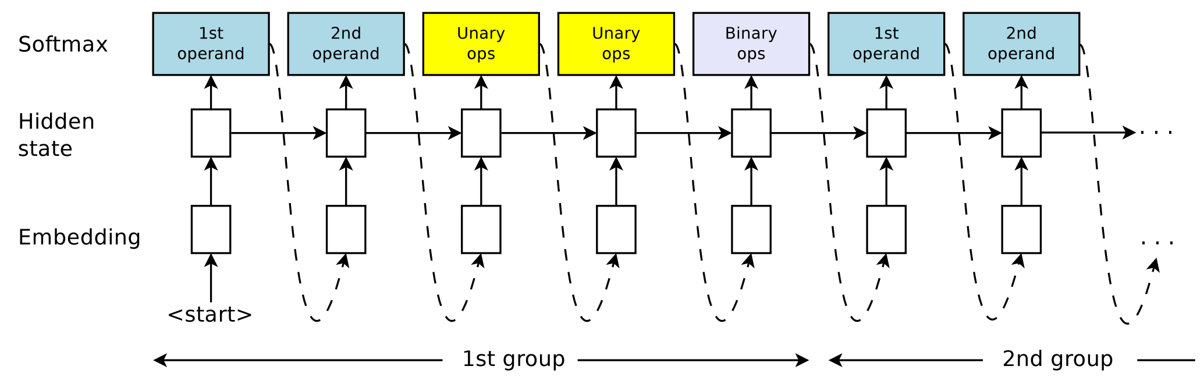
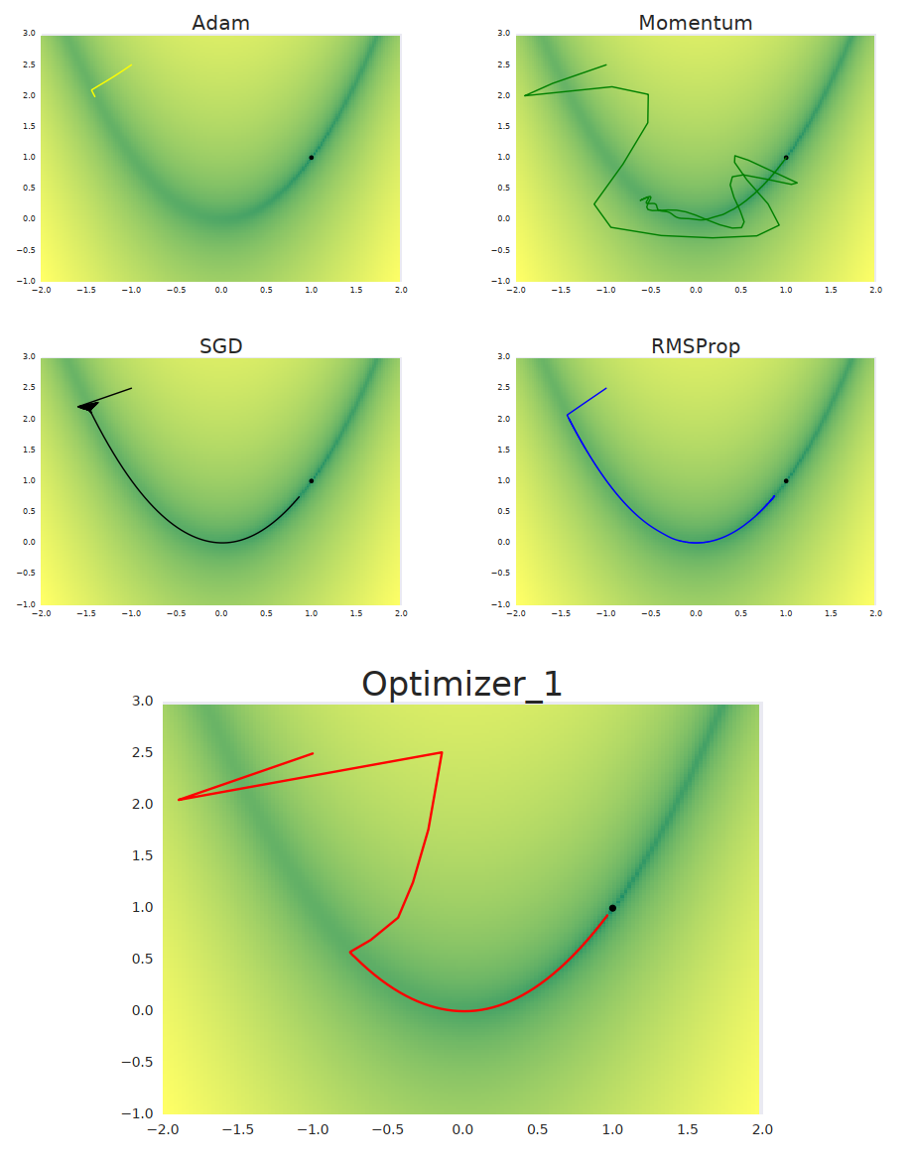
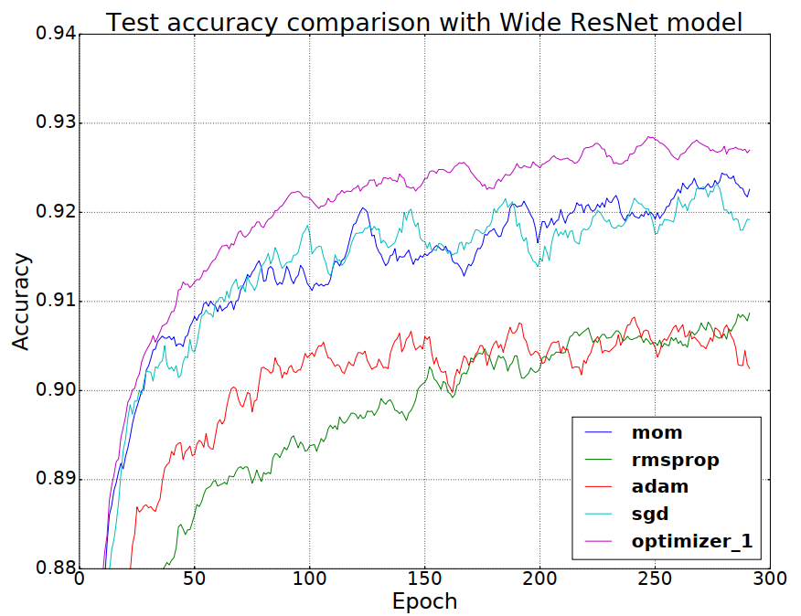
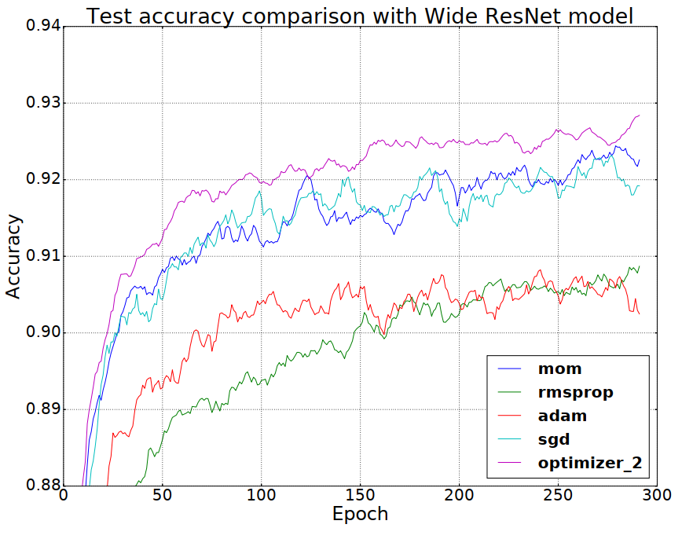
Neural Optimizer Search^{[1]}—Google
optimizer
an approach to automate the process of designing update rules for optimization methods, especially for deep learning architectures
a controller in the form of a RNN to generate an update equation for the optimizer
RNN is trained with RL to maximize the accuracy of a particular model architecture
our method discovers several update rules that are better than many commonly used optimizers, such as Adam, RMSProp, or SGD with and without Momentum on a ConvNet model
[1] Irwan Belloet al. Neural Optimizer Search with Reinforcement Learning, PMLR 2017.
Notes:
相对网络结构来说，优化器的迭代可以说是比较慢的，但每次重要的演进又很容易引人关注，因为这个太通用了。从最基本的SGD到Adagrad, Adadelta, RMSProp，Adam等更加精巧的更新方式，很多其实是加入了一些启发(如物理中的momentum概念)，还是属于手工打造，实验证明。论文《Neural Optimizer Search with Reinforcement Learning》将使用在NAS上的方法拓展到了优化器（更准确地，更新公式）的优化上。与其它类似工作相比其优点之一是它输出的是更新公式，因此在不同模型和任务间具有更好的迁移能力。首先将更新规则用字符串描述，其描述了该更新公式中所使用的操作数（像梯度及其幂，和它们的指数滑动平均、噪声、Adam/RMSProp或一些常数等），应用在其上的unary函数（取负、自然底数、绝对值取对数、clip等），以及操作数之间的binary函数（加减乘除等）。然后采用NAS中类似的基于RNN的控制器，之后用验证集精度为回报来采用强化学习训练控制器。作者实验中找到了两个新的优化器 - PowerSign和AddSign，并被证明在实验数据集上强于现在常见的优化器

Slide 16
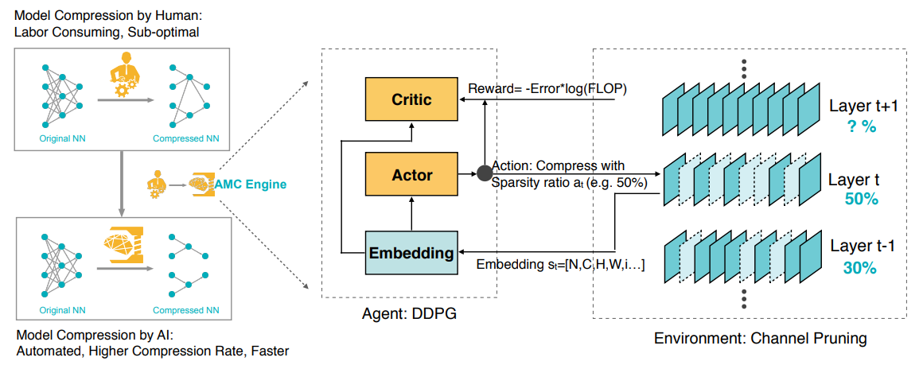
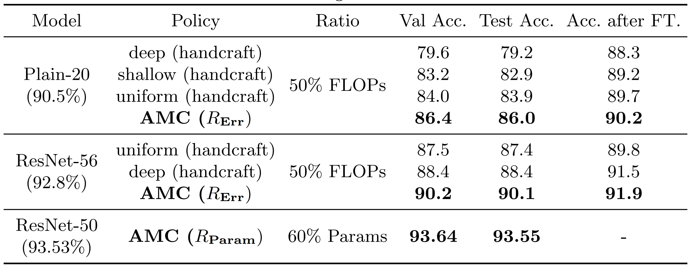
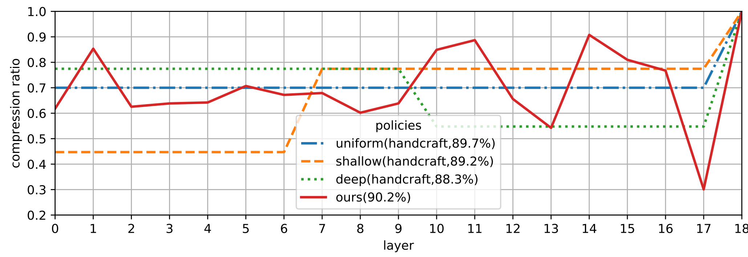
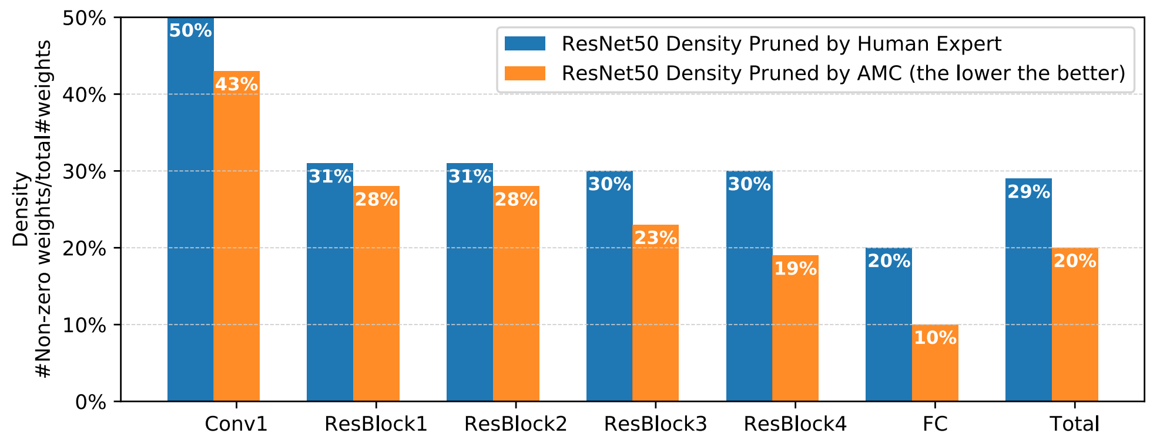
Model compression
AMC[1]—Google &MIT
leverage RL to provide the model compression policy
This learning-based compression policy outperforms conventional rule-based compression policy by having higher compression ratio, better preserving the accuracy and freeing human labor
Under 4× FLOPs reduction, we achieved 2.7% better accuracy than the handcrafted model compression policy
[1] He YH et al. AMC: AutoML for Model Compression and Acceleration on Mobile Devices, 2019.
Notes:
这几年，模型压缩可谓是深度学习中最为火热的分支之一。该方向对于落地到移动端上尤其重要。在AutoML的浪潮下，这项工作也有了新的拓展。MIT，西安交大和Google的论文《AMC: AutoML for Model Compression and Acceleration on Mobile Devices》主要针对模型压缩中的重要方法之一 - 剪枝（Pruning）。业界普遍认为虽然模型训练时需要复杂的结构，但训练好的模型一般有比较高的冗余度，因此可以进行裁剪，且只降低很少精度，甚至可能提高精度（由于剪枝能起到正则化效果，从而提高模型的泛化能力）。但是，剪枝策略中的参数选择是件很tricky的事。拿稀疏率来说，由于每层可能都有不同的冗余程度，因此有各自不同的最优稀疏率。虽然有不少启发式的策略，但还是需要人肉试验看效果。这篇文章提出AMC（AutoML for Model Compression）方法，引入强化学习（具体地，DDPG算法）来学习最优的参数，并且通过设计不同的回报函数可以让最后得到的模型满足不同需要（如高压缩率，或是保证精度）。实验表明，在ImageNet数据集VGG-16模型上，在计算量减少到1/4的情况下准确率比人工调参下高2.7%；另外MobileNet模型可以在准确率只掉0.1%的前提下在Android手机和Titan XP GPU上分别达到1.81和1.43倍的加速。

Slide 17
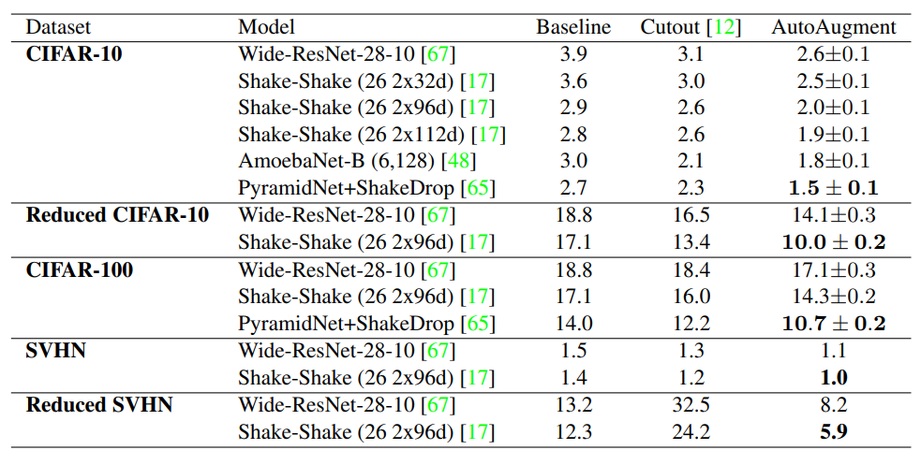


Data Augment
AutoAugment[1]—Google
automatically search for improved data augmentation policies
designed a search space where a policy consists of many subpolicies, one of which is randomly chosen for each image in each mini-batch.
A sub-policy consists of two operations, each operation being an image processing function such as translation, rotation, or shearing, and the probabilities and magnitudes with which the functions are applied
achieves SOAT accuracy on CIFAR-10, CIFAR-100, SVHN, and ImageNet
[7] Ekin D. Cubuk et al. AutoAugment: Learning Augmentation Strategies from Data, 2019.
Notes:
AutoML的意义在于把之前启发式人工设计的东西用机器搜索来替代。而深度学习尤其是视觉任务中，有一项容易被忽视但又对结果至关重要的就是数据增强，它被认为可以很大程度上在已有数据集条件下增强模型的泛化能力。另外，数据增强方法的挑战之一是它不是完全通用的，如某一特定数据集上最优的数据增强方法可能并不适用于另一数据集。这就意味着对于特定任务，我们需要找到最适合的数据增强手段。论文《AutoAugment: Learning Augmentation Policies from Data》正是做了这方面的探索，首先定义搜索空间：一个数据增强策略包含五个子策略，每个子策略包含两个图像操作，每个图像操作包含两个超参数：一个是应用该操作的概念，另一个是操作相关应用程度。考虑的操作包含shear, translate, rotate等16种。这样就把该问题很好地转化为最优参数搜索问题了。然后基本可以沿用NAS中的方法，使用一个基于RNN的控制器来给出数据增强策略，然后将应用该数据增强策略下的模型精度作为回报，使用强化学习（具体地，PPO算法）训练该控制器。作者实验表明，该方法可以在CIFAR-10, CIFAR-100, SVHN和ImageNet数据集上达到了SOTA水平。

Slide 18


Conclusion
要将NAS中的超参数自动调优的方法应用到其它领域，最关键的其实是搜索空间的定义和编码，而这个往往是领域相关的。其它的基本都可以沿用。可以预见，将来可能会被拓展到更多目前需要人工设计的部分。以后可能只要提供数据，从数据增强、到优化器、到网络结构，再到训练参数，都能全自动完成了。

Slide 19

Conclusion趋势
Fine-grained search space • New operators • On other vision tasks: detection, segmentation etc

Slide 20



Conclusion
关注模型压缩
关注MO-NAS
关注TinyML

